Slide 1

EsPeruanza
EsPeruanza
EsPeruanza
un álbum de fotografías del Perú de Florentin Smarandache,
acompañado de letras de César Vallejo

Slide 2
un álbum de fotografías del Perú
de Florentin Smarandache,
EsPeruanza
Música de Carlos Carty – “Folklore musical andino peruano"
bajo una licencia Creative Commons: Attribution 4.0
(en el Peru hay esperanza)

Slide 3


Un álbum acompañado de versos de diversos poemas de
César Abraham Vallejo Mendoza (1892-1938) fue un poeta, escritor, dramaturgo y periodista peruano, considerado uno de los grandes innovadores de la poesía del siglo XX. Vallejo huyó de la persecución en su país natal hacia Europa en la década de 1920, viviendo principalmente en París. También publicó ensayos, reportajes, cuentos, teatro y su correspondencia se imprimió póstumamente. De aguda conciencia social, involucrado en movimientos políticos de izquierda como ferviente miembro del Partido Comunista Peruano, visitó la Unión Soviética en tiempos de Stalin.

Slide 4


El presente álbum contiene fotografías de Perú, especialmente de la capital Lima, capturadas en el verano de 2024, cuando visité el espectacular país sudamericano con motivo de una conferencia científica sobre temas neutrosóficos y plitogénicos, pero también para ver a mi sobrina Briana por primera vez.
La conferencia se llevó a cabo en la Universidad César Vallejo (https://www.ucv.edu.pe), Campus los Olivos, en Lima, del 8 al 9 de julio de 2024.
Las fotografías están acompañadas de versos de diferentes poemas de César Vallejo (una lista de los poemas utilizados se encuentra al final del álbum).
Las fotografías van acompañadas de música instrumental producida por Carlos Carty.
Biblio Publishing
1091 West 1st Ave
Grandview Heights, OH 43212
Estados Unidos de América
Ph. 614.485.0721
Em. Info@BiblioPublishing.com
https://BiblioPublishing.com/

Slide 5
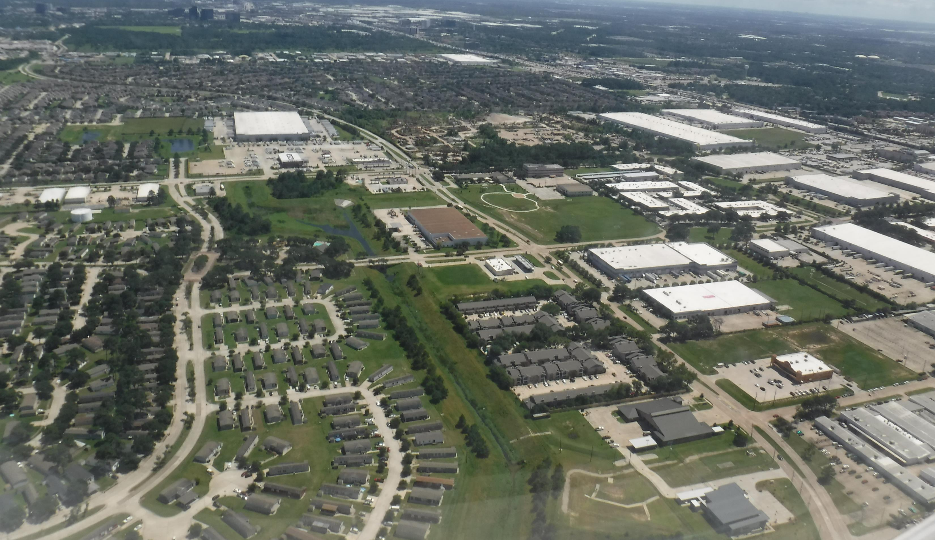
tengo (…) necesidad de verte,
esperanza de verte

Slide 6
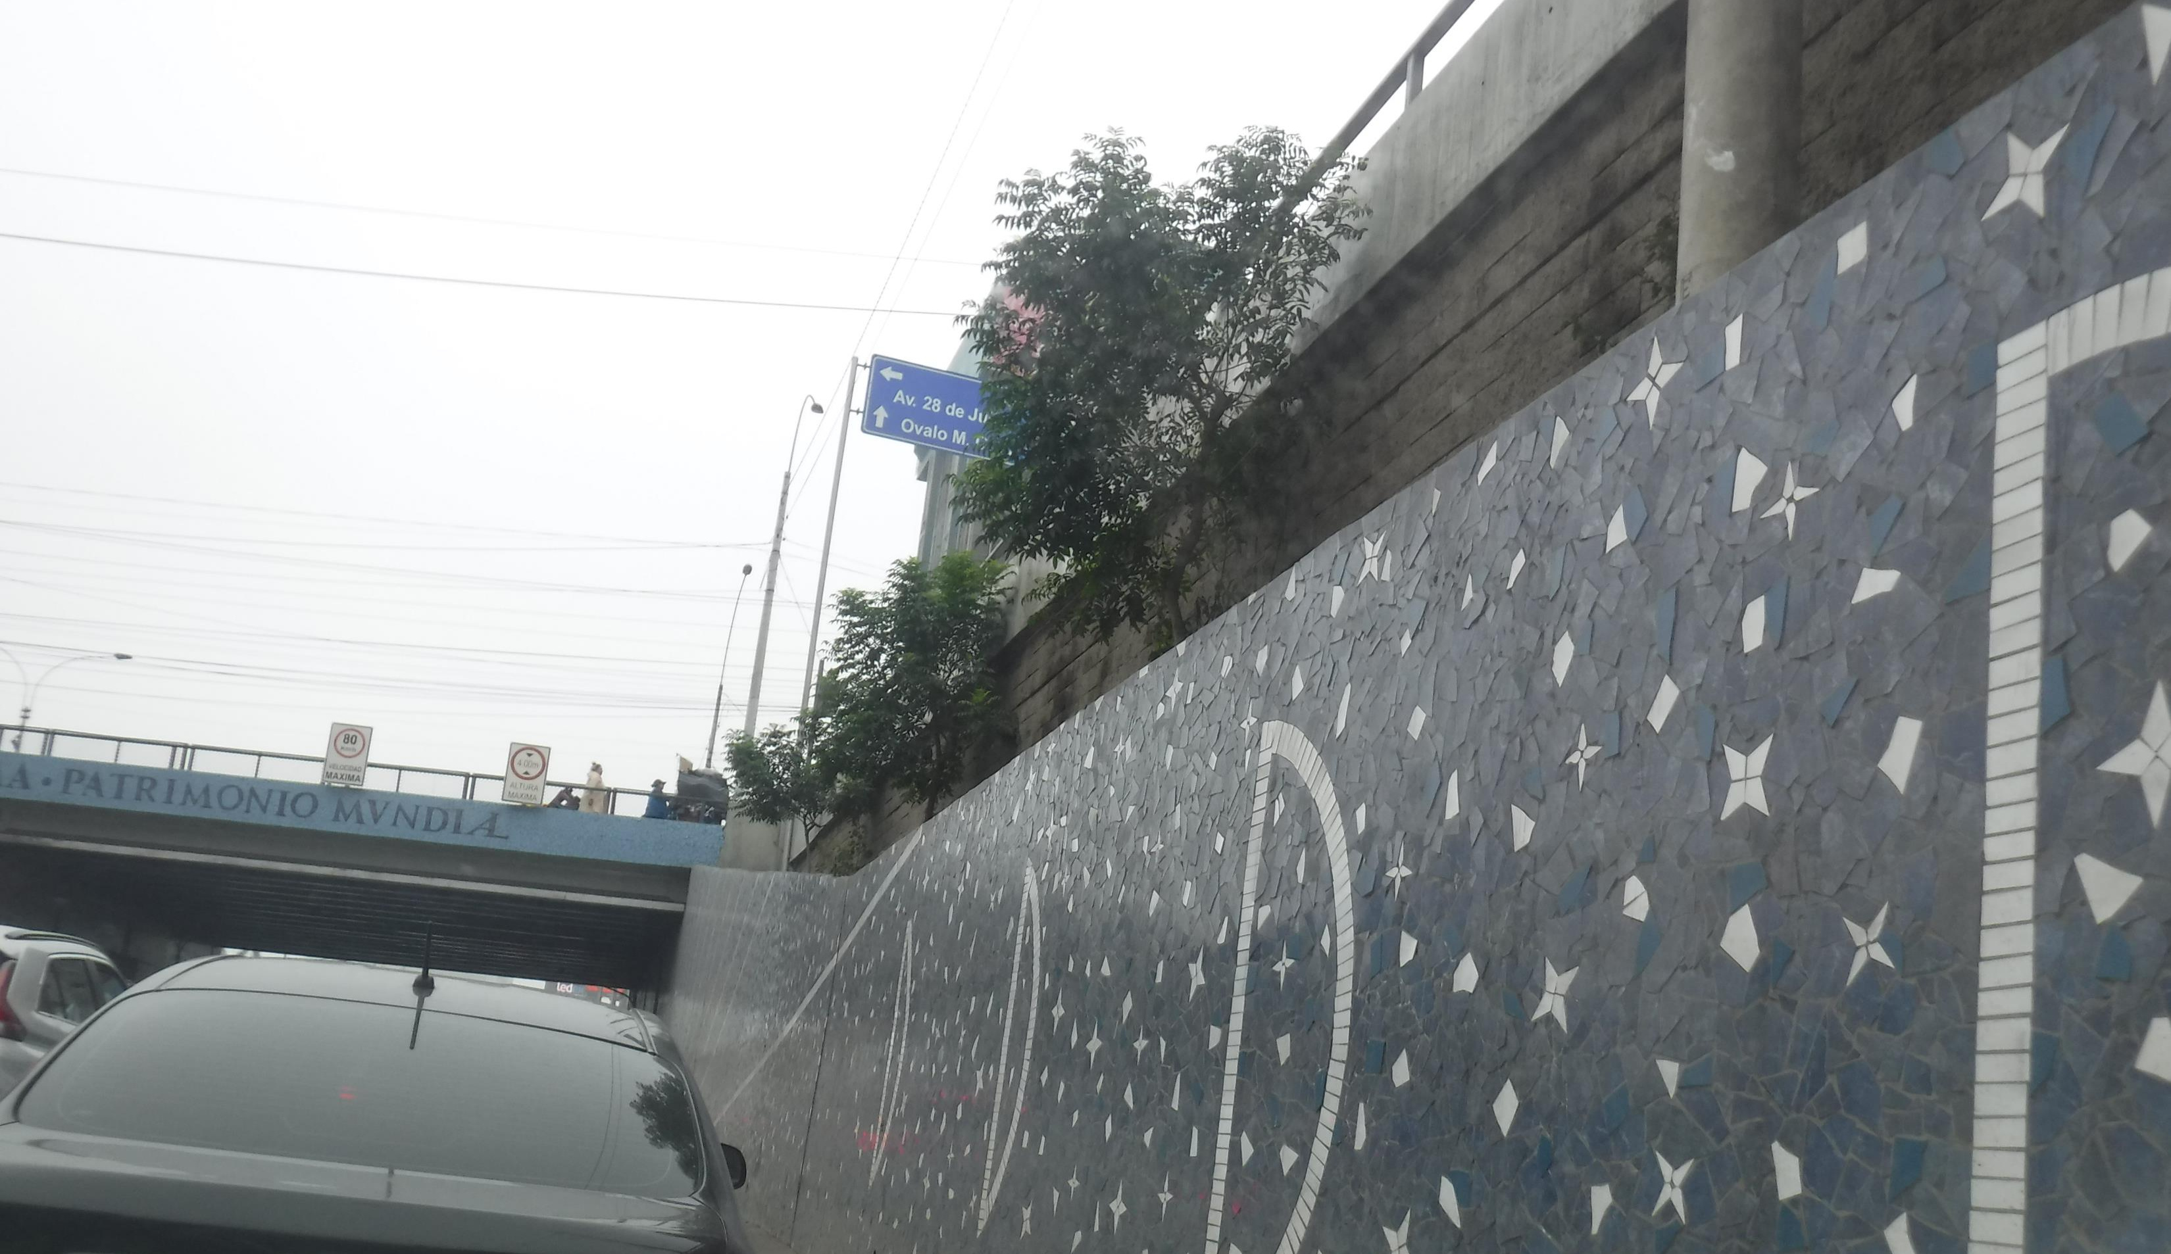
un día del cual tengo ya el recuerdo

Slide 7
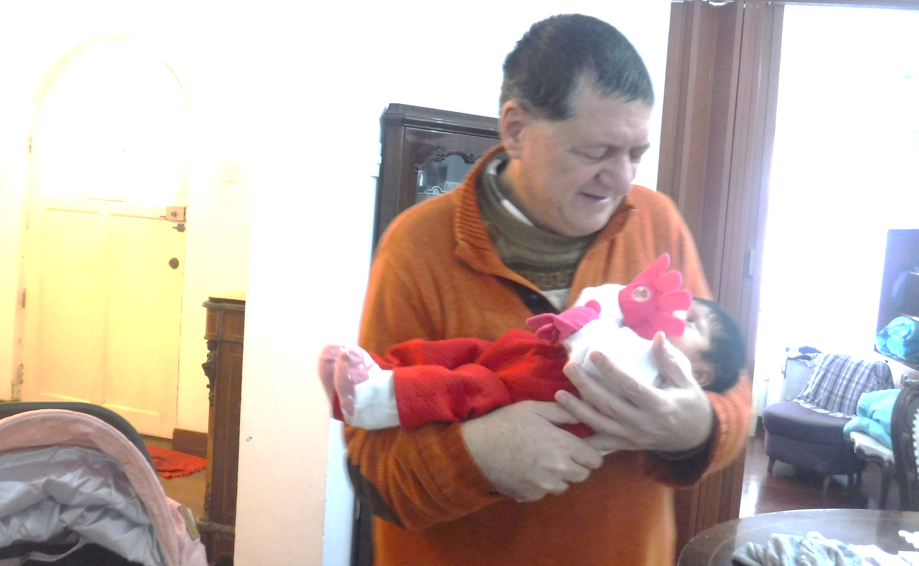
Completamente.
Además, ¡vida!

Slide 8
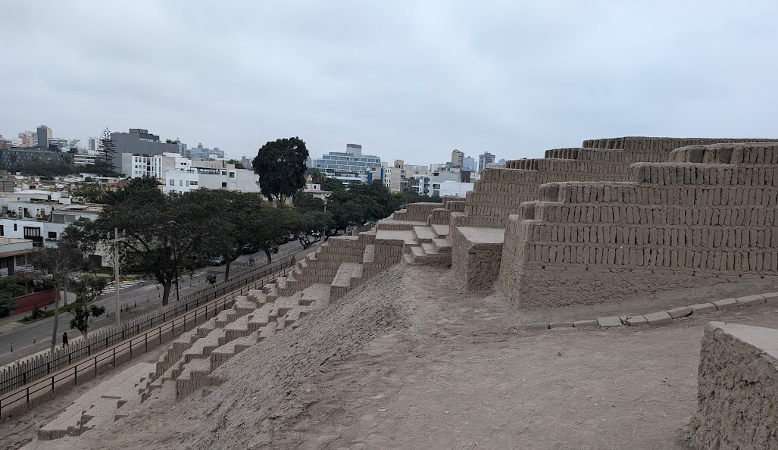
quedóse en la mitad de la extremada altura

Slide 9
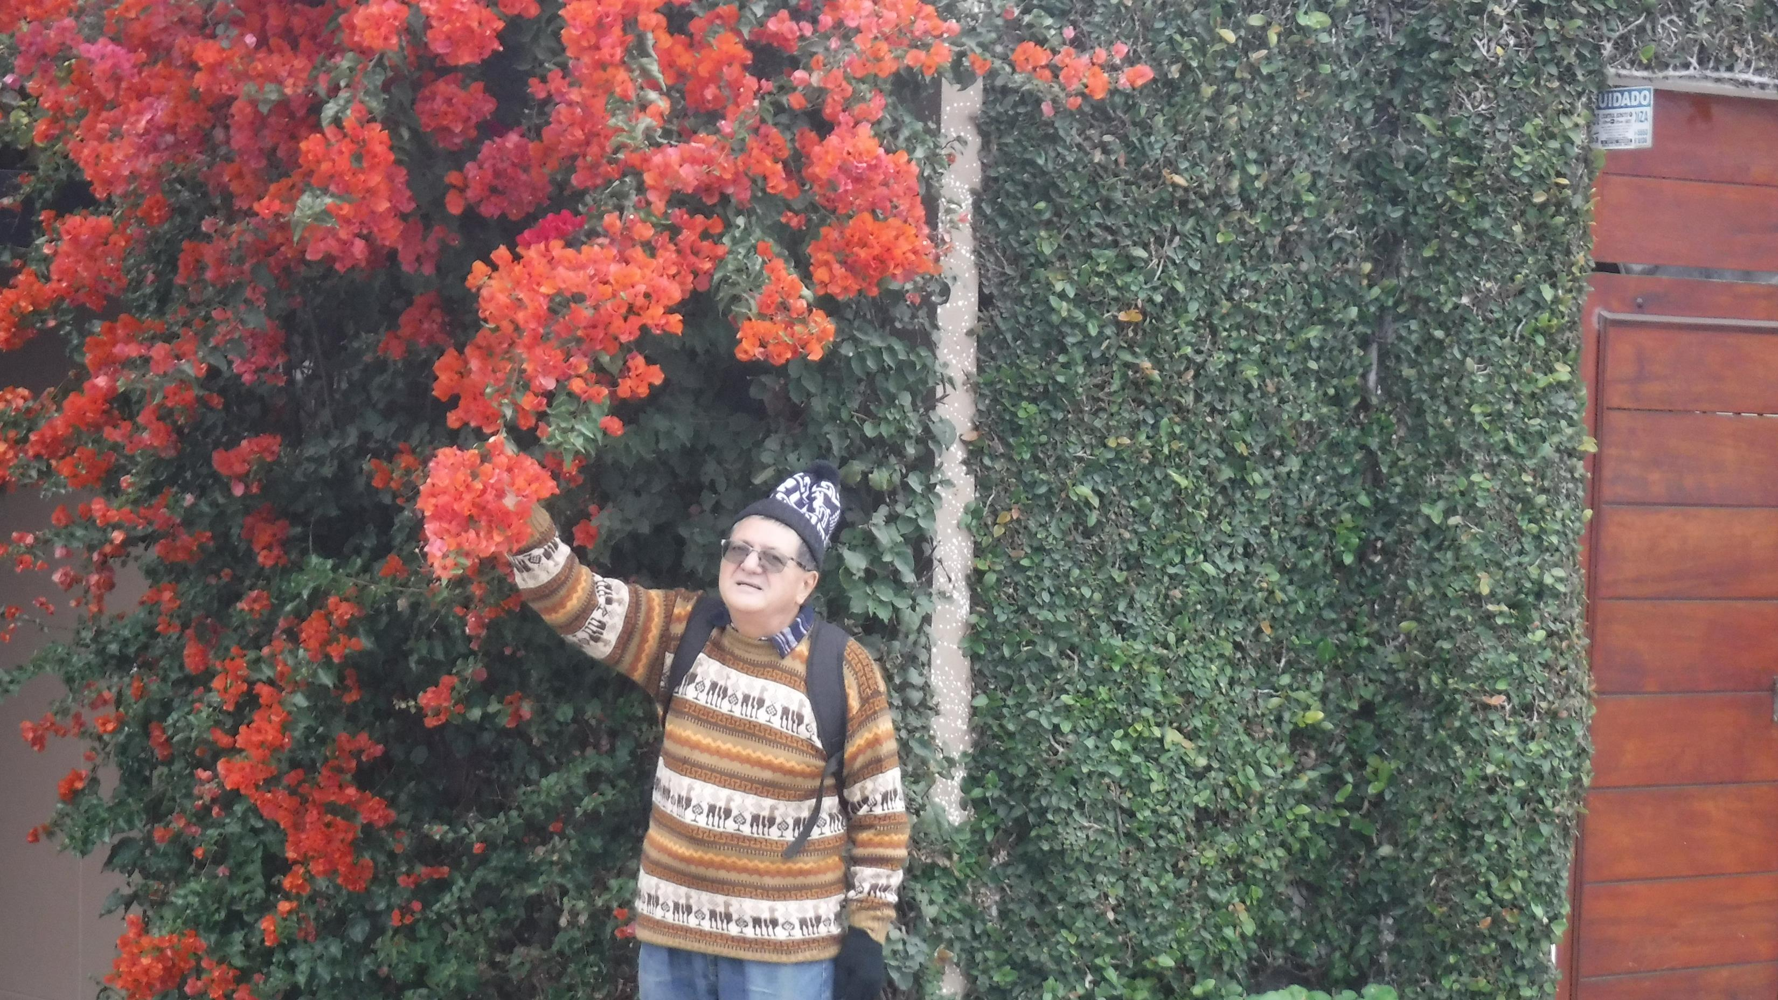
el pie clavado,
y el enigma es lo más alto

Slide 10
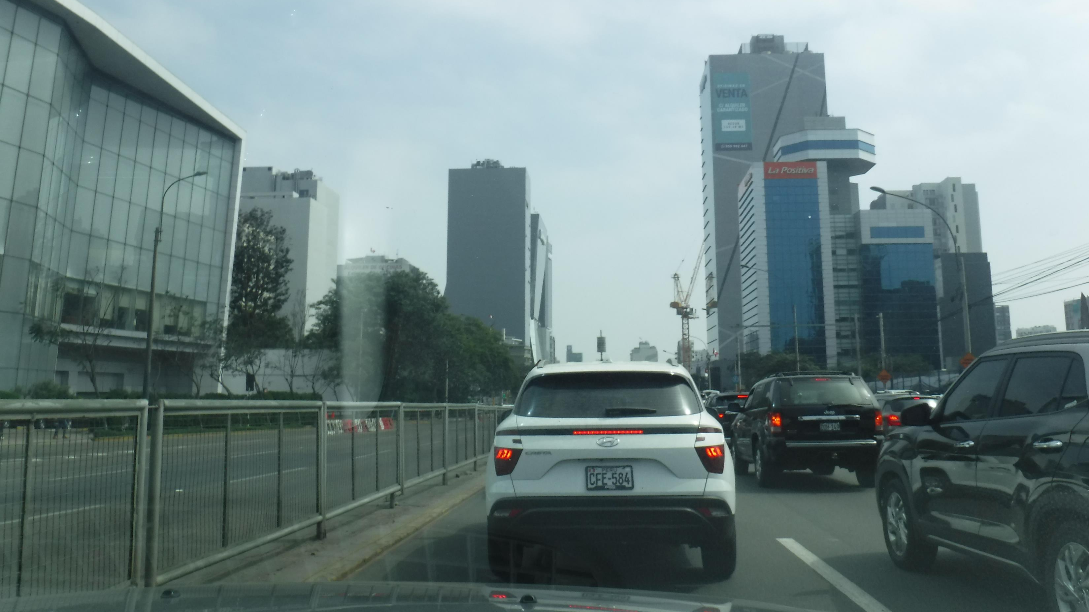
...vino hacia (...) un hombre y (...) dijo: «¡(...) te amo tanto!»

Slide 11
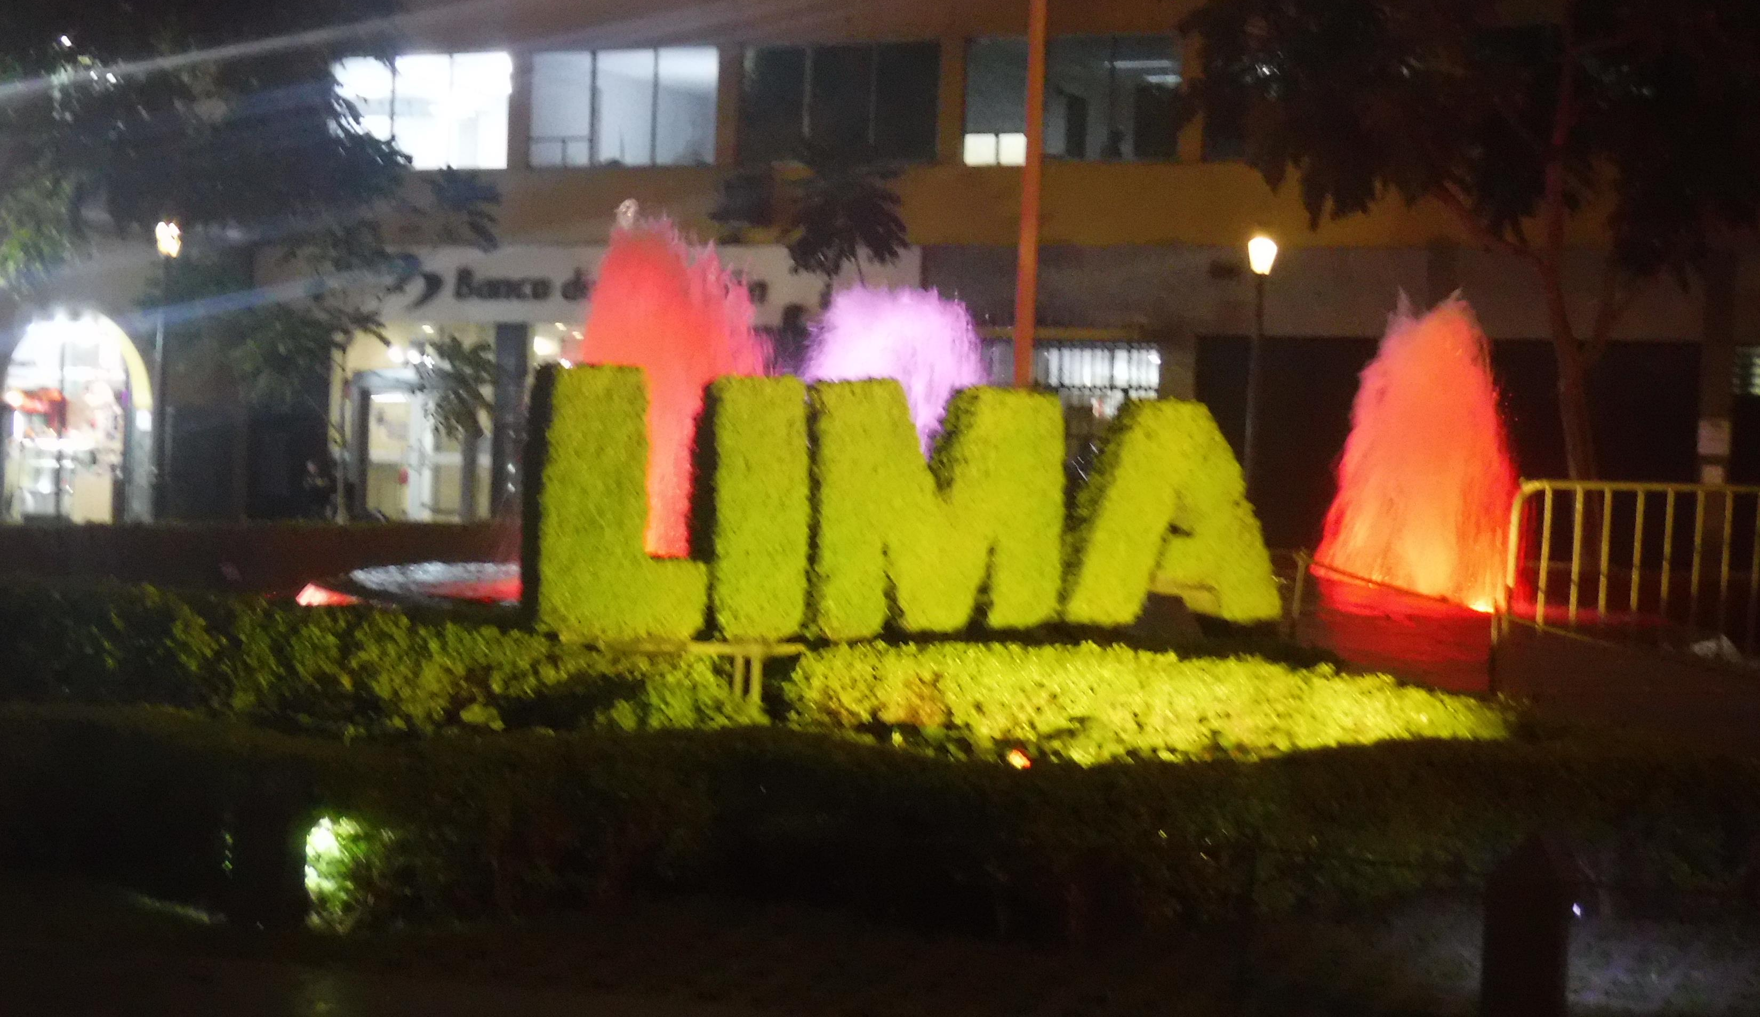
y, en efecto, el hombre es triste, pide ternura

Slide 12
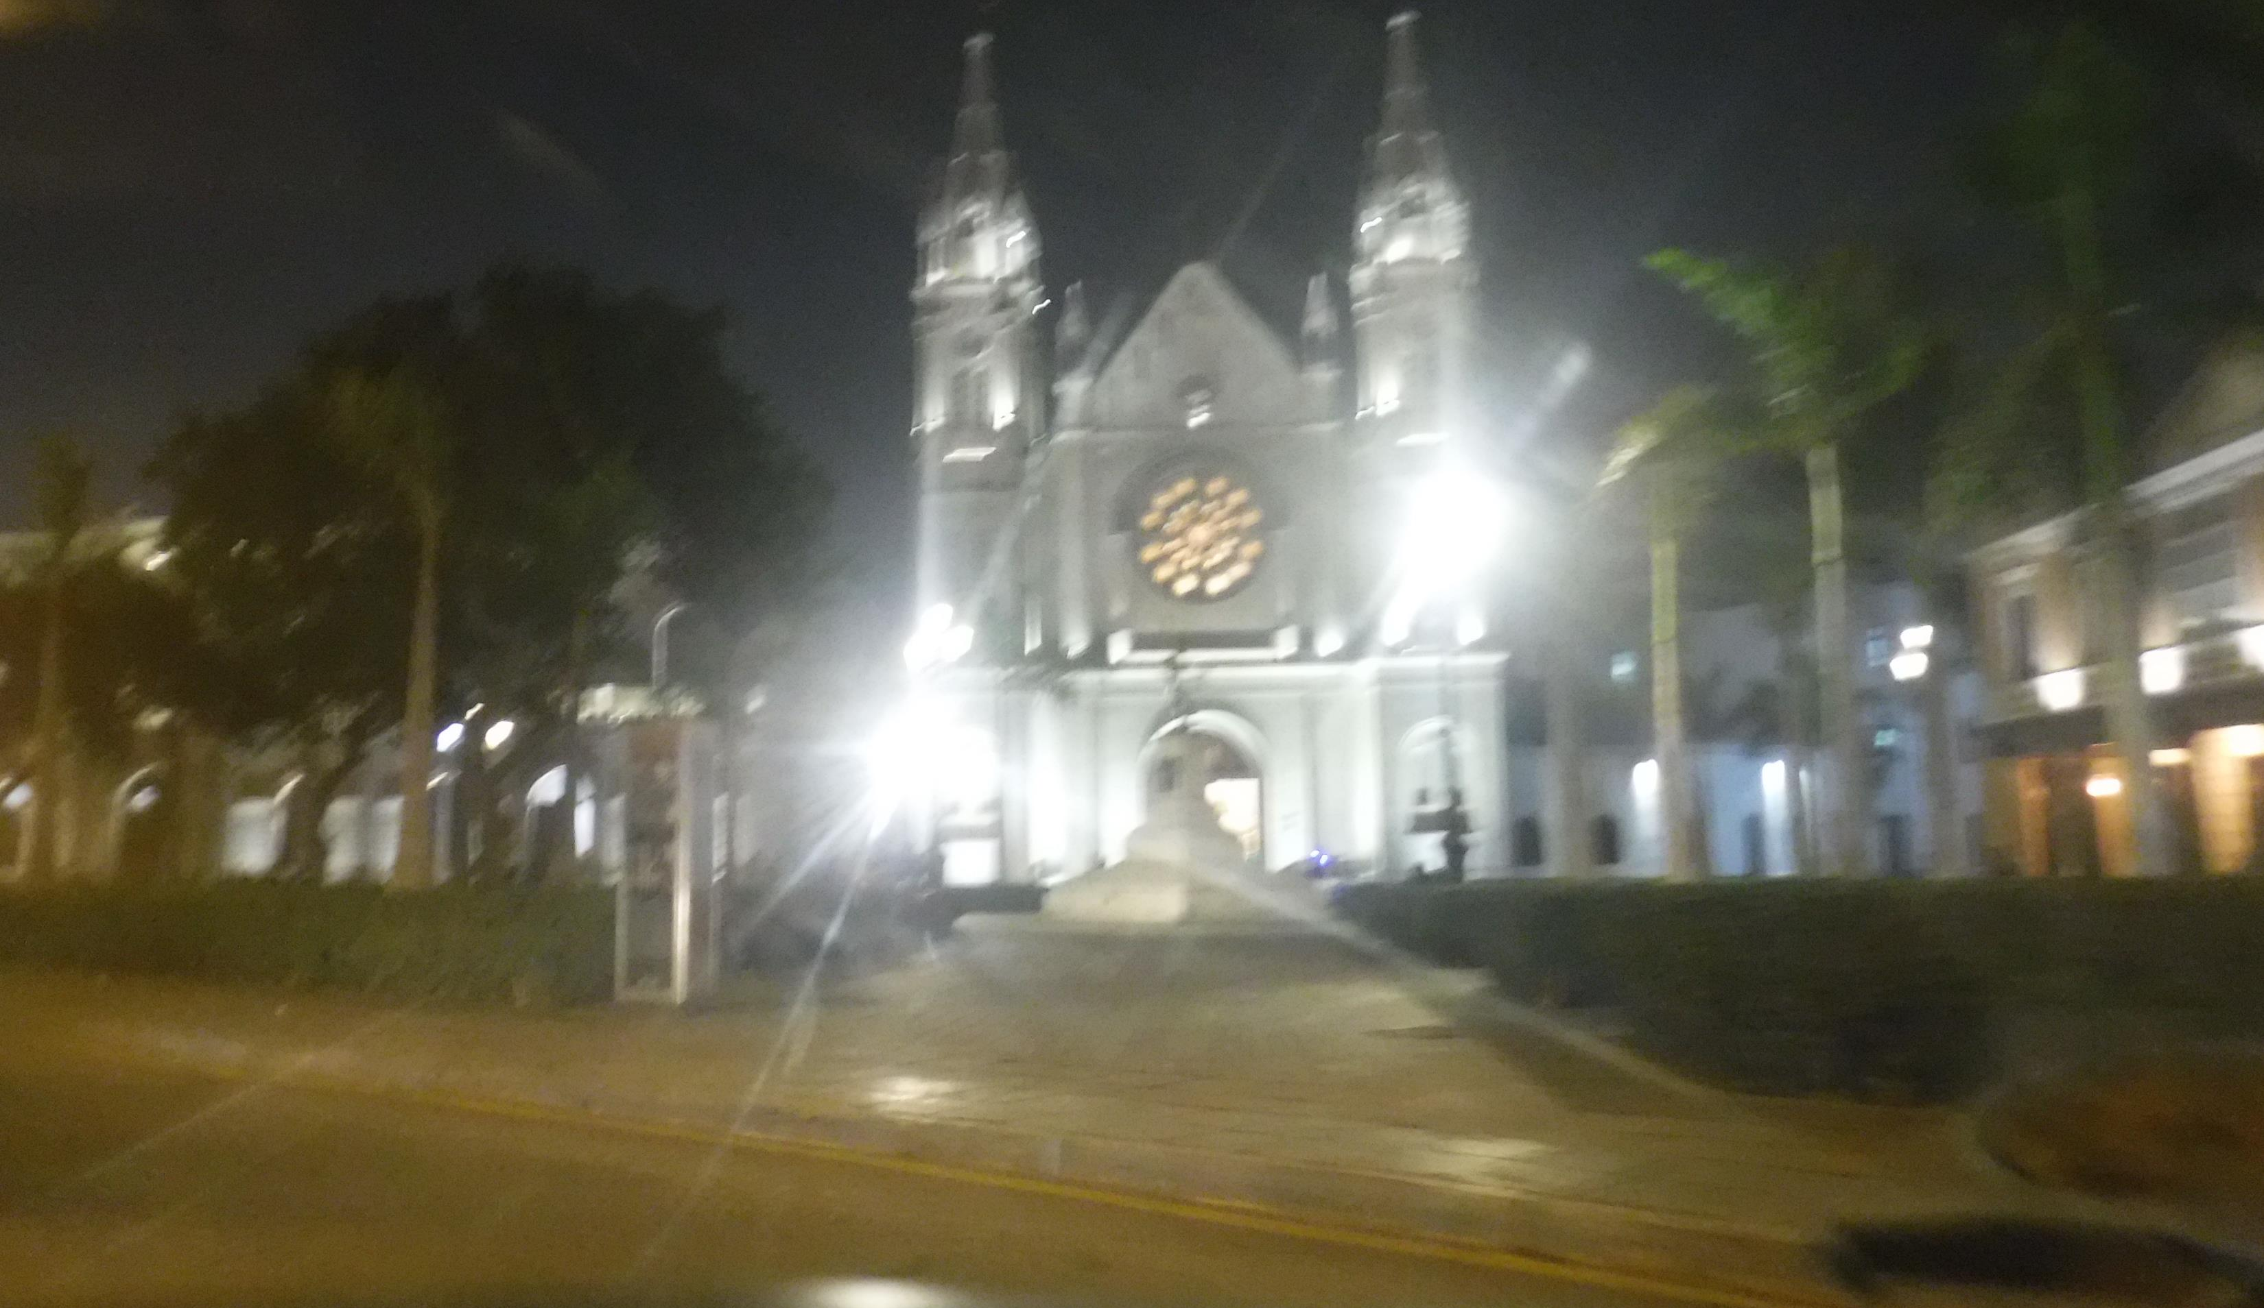
una tortuga de pesares

Slide 13
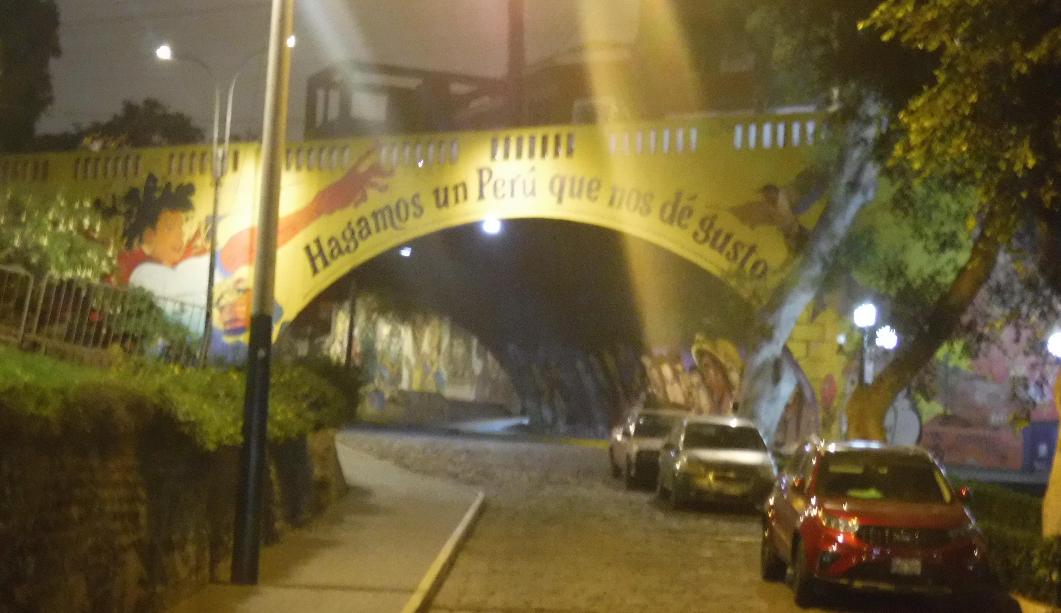
si no fuese hombre ni ser vivo siquiera

Slide 14
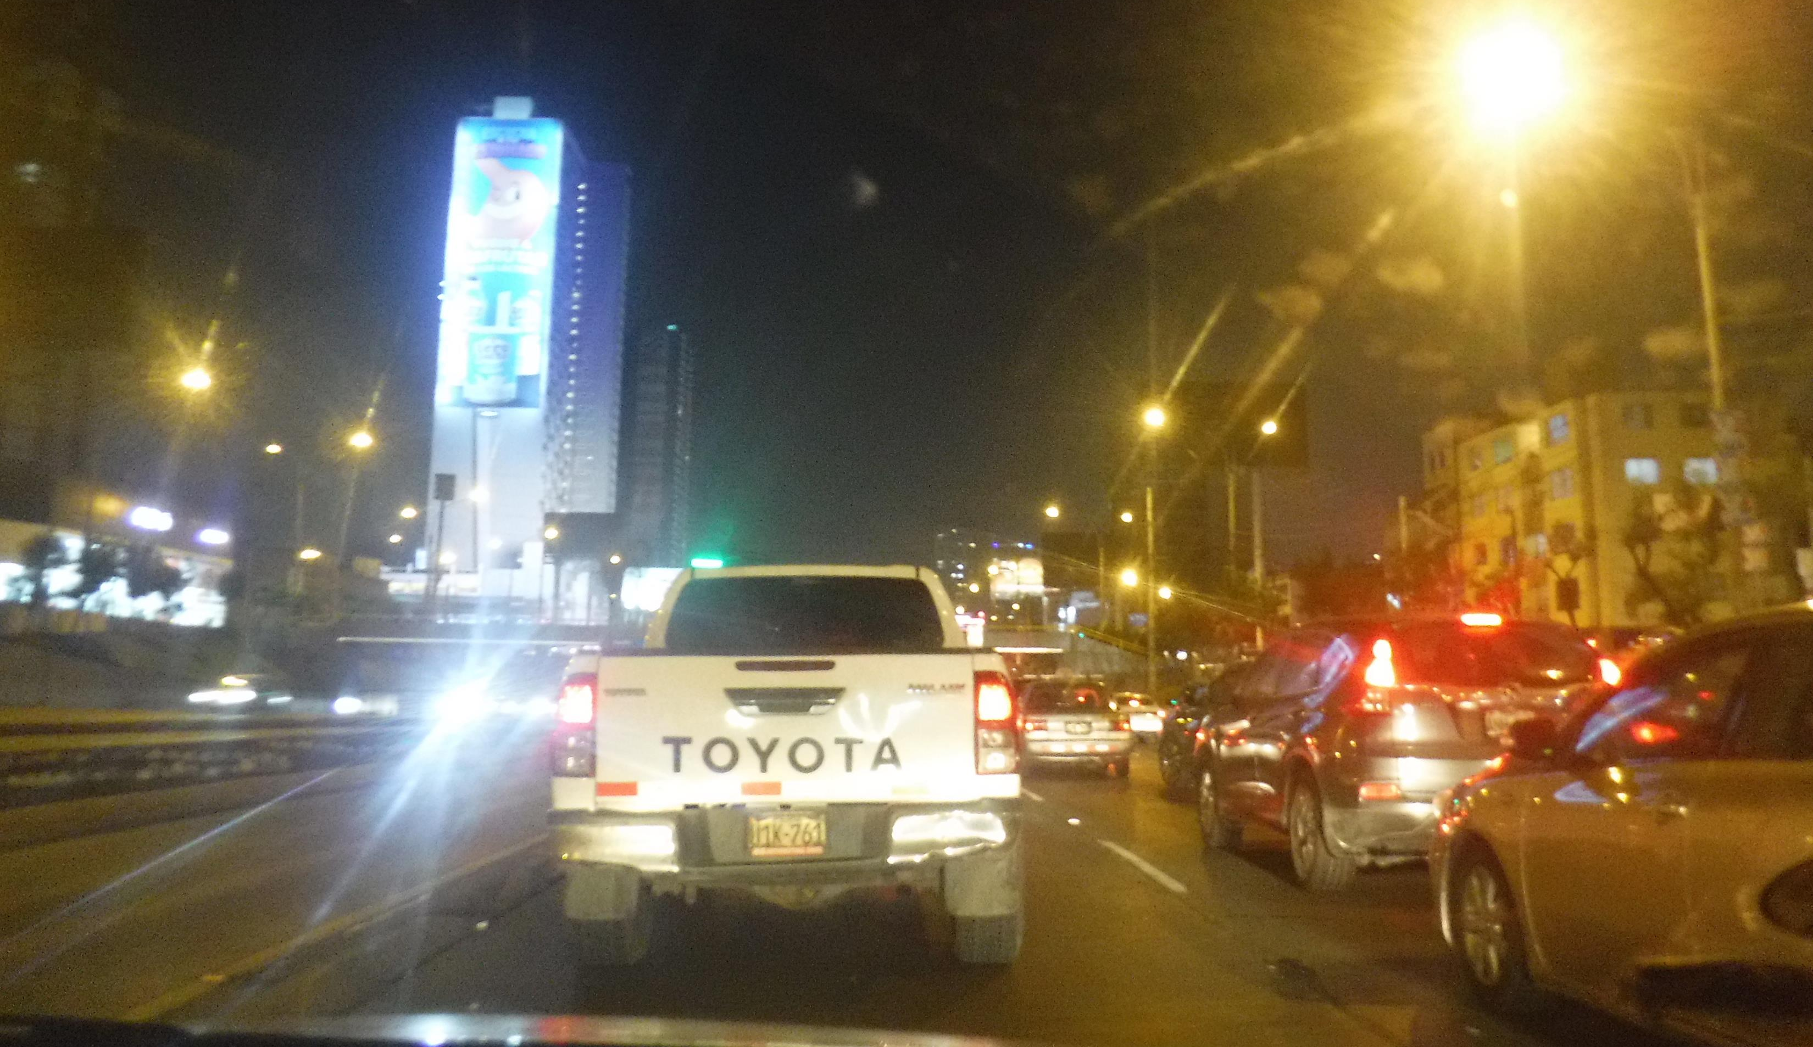
ayer sentí que el viento estaba solo

Slide 15
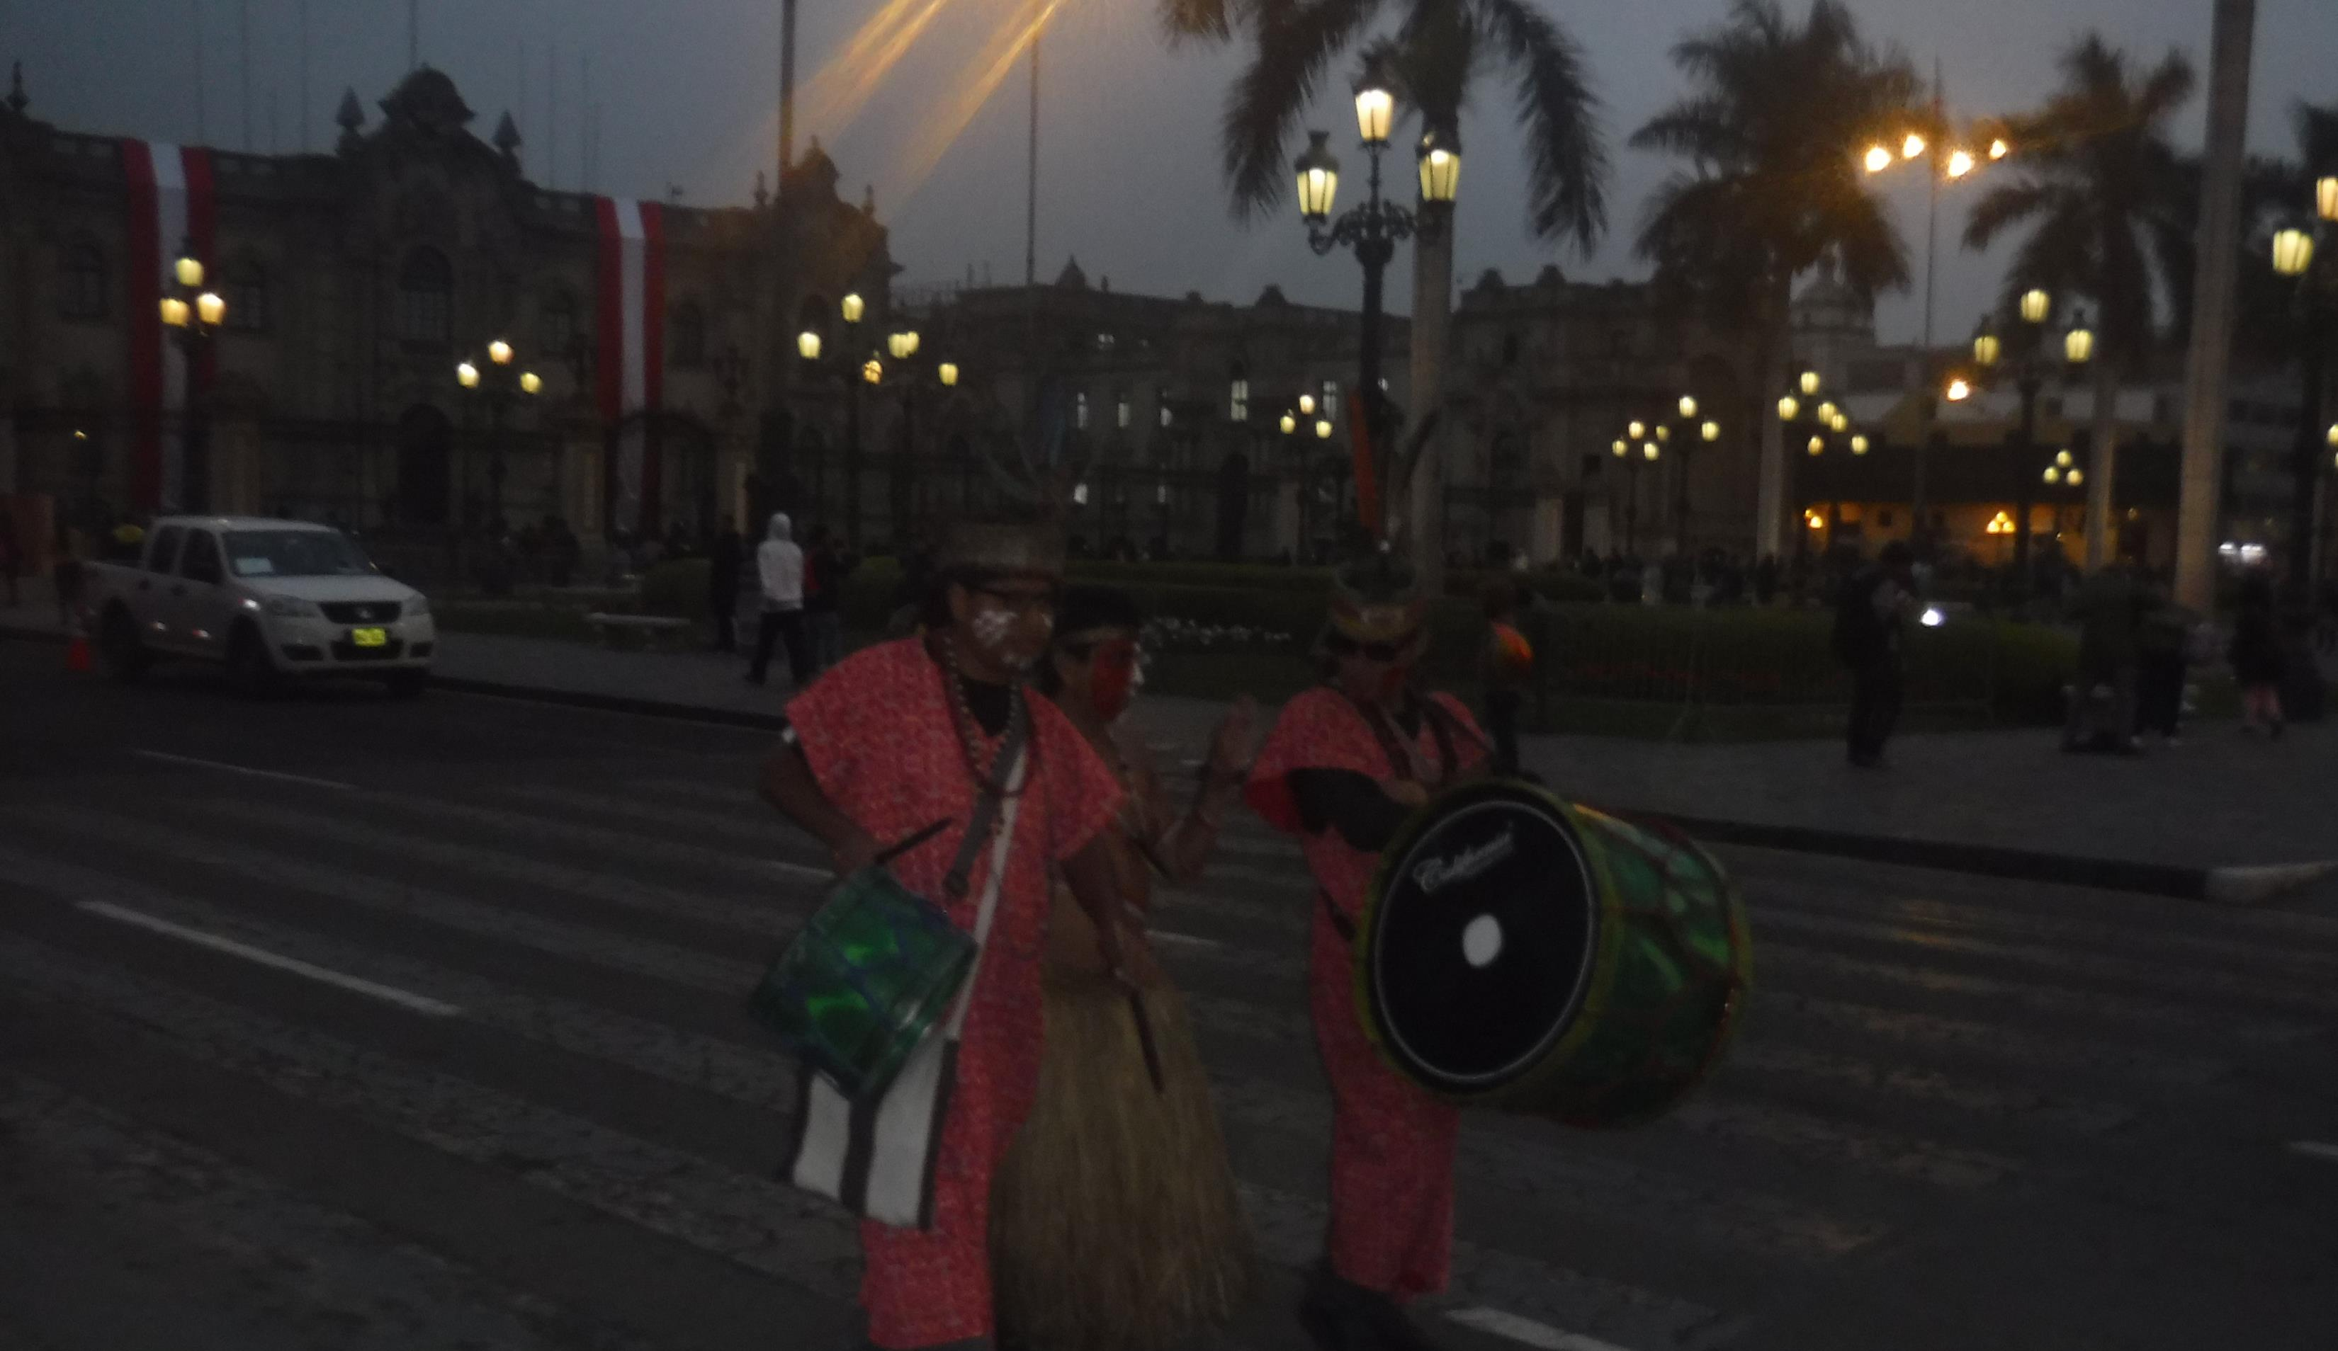
órfico y solo

Slide 16
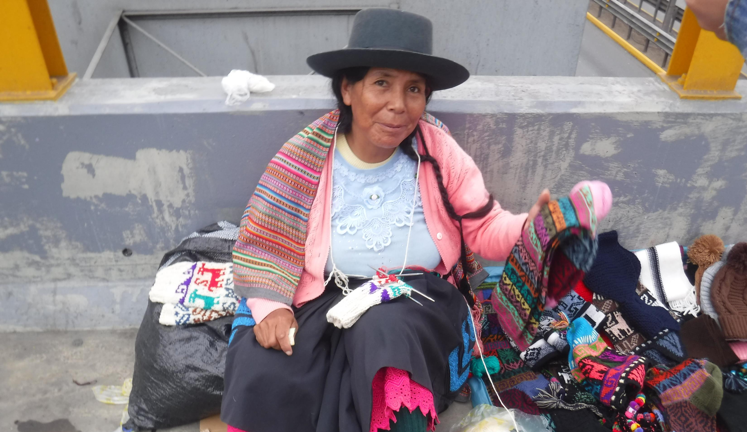
Danos hoy el pan nuestro de cada día

Slide 17
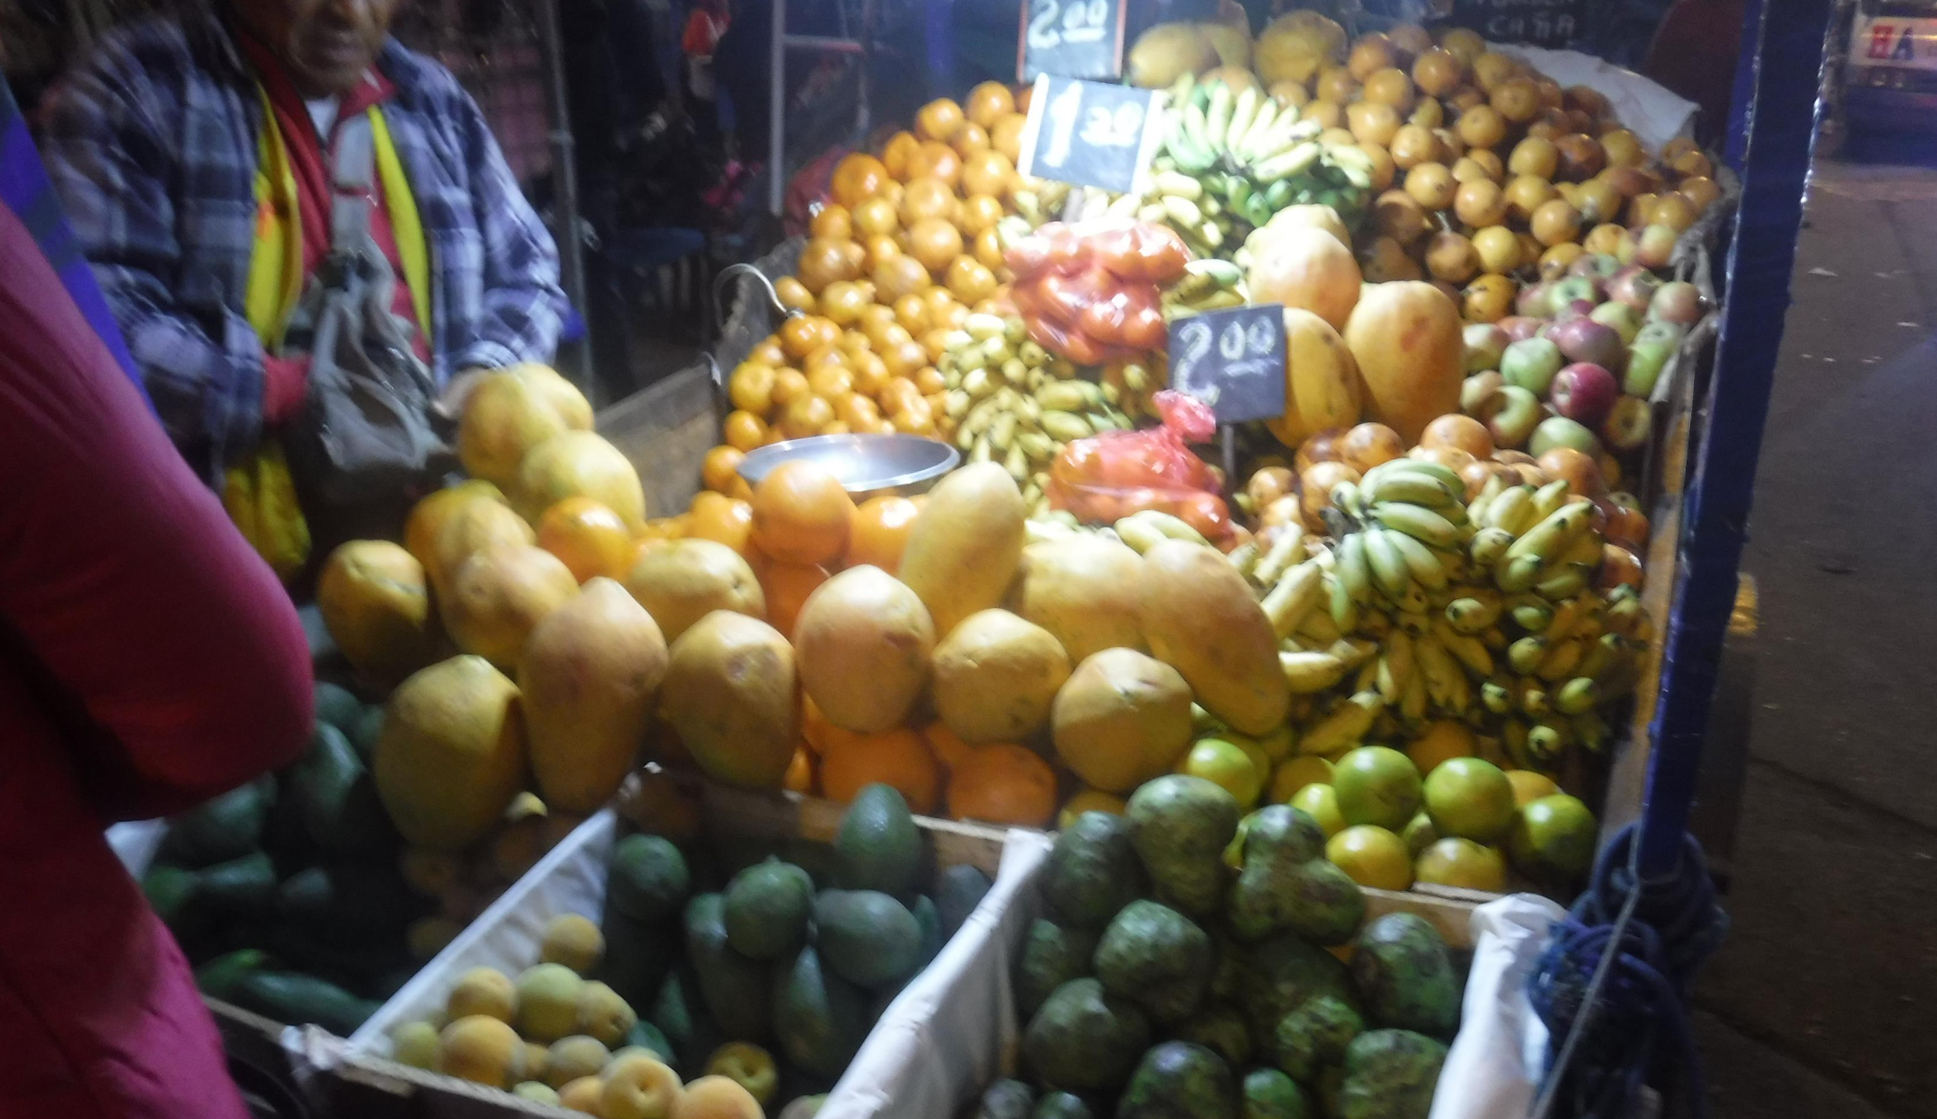
tal vez un jueves, como es hoy

Slide 18
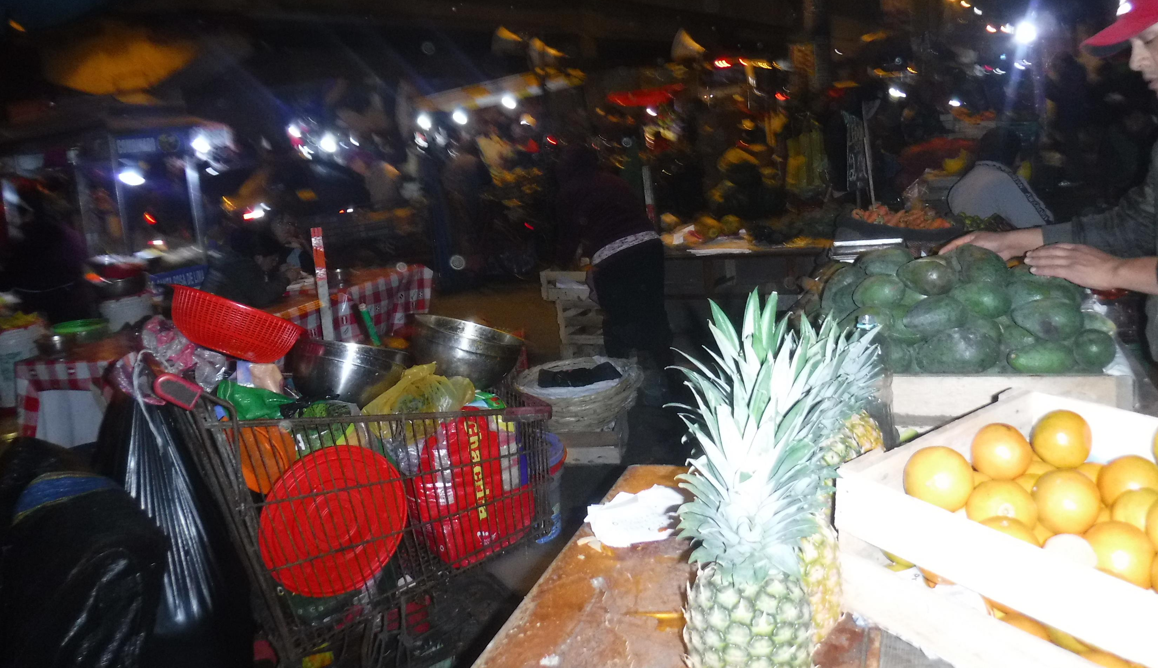
tu regreso ha echado raíz

Slide 19
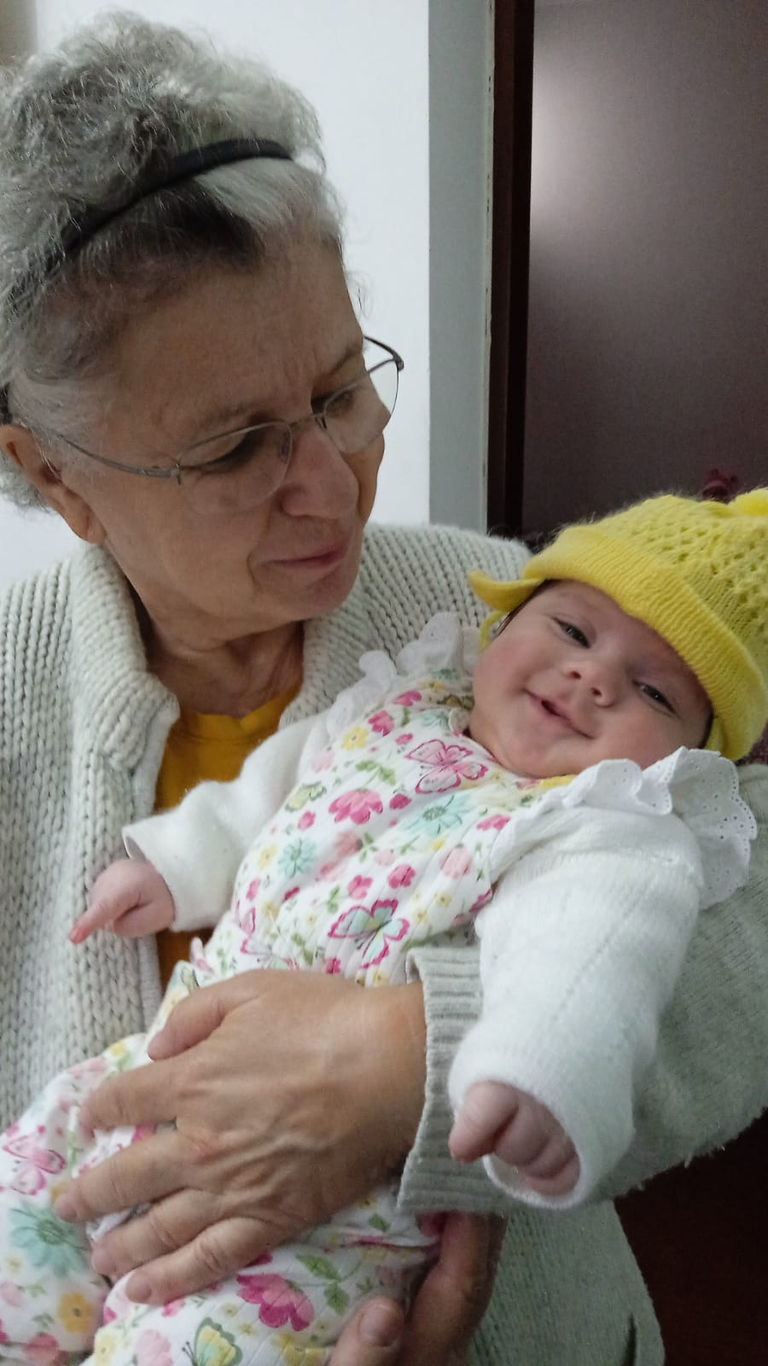
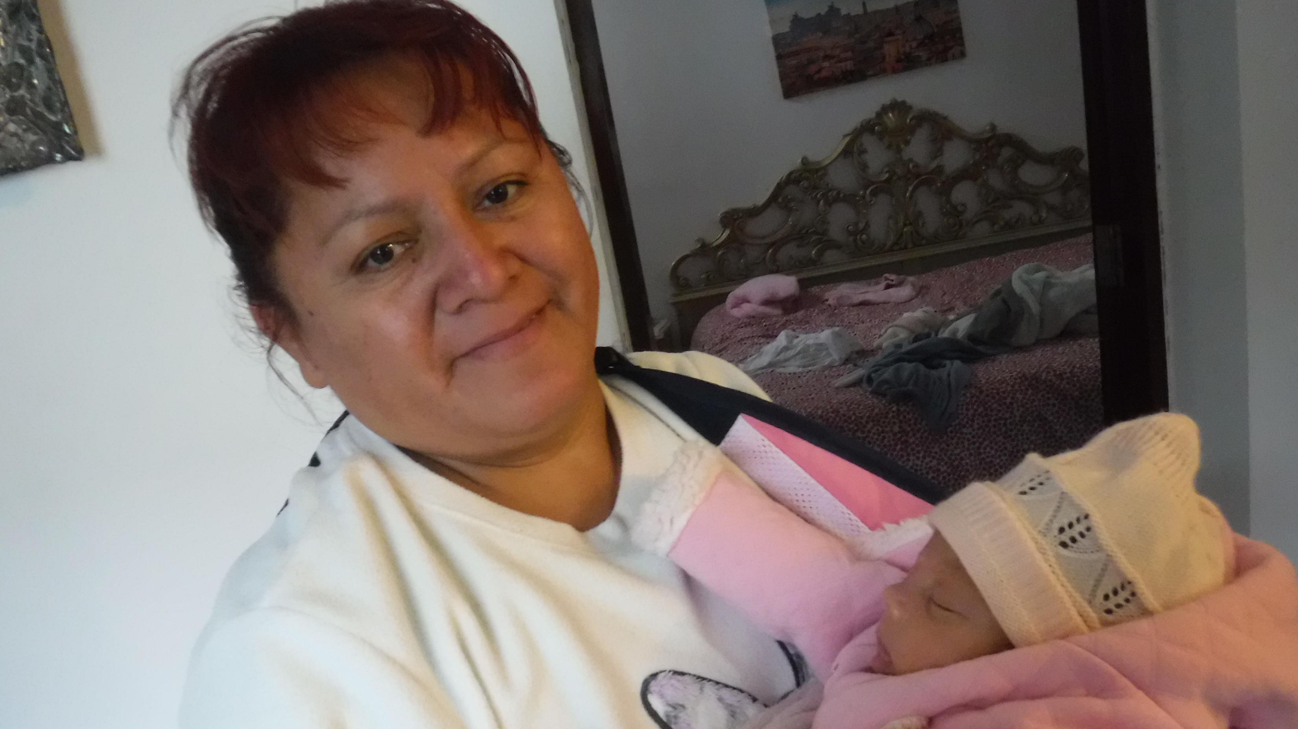
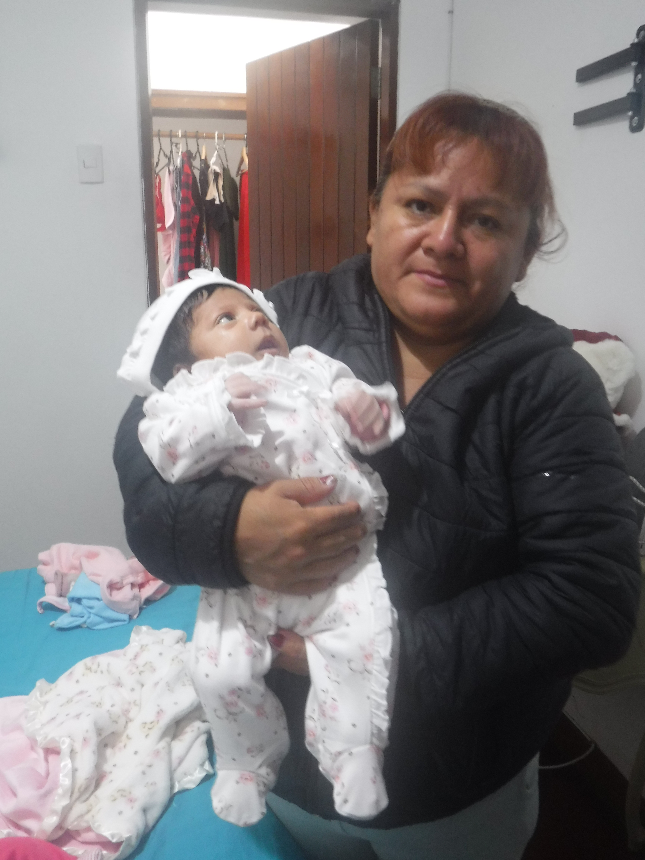
hoy estoy en el poyo de la casa

Slide 20
¿Qué sería su causa?

Slide 21
en medio de la tierra

Slide 22
¿Dónde está aquello tan importante, que dejase de ser su causa?

Slide 23
nada ha podido dejar de ser su causa

Slide 24
el hombre tiene miedo de saberse humano

Slide 25
del viento del norte
y del viento del sur

Slide 26
como esos
huevos neutros
que algunas
aves raras
ponen
del viento

Slide 27
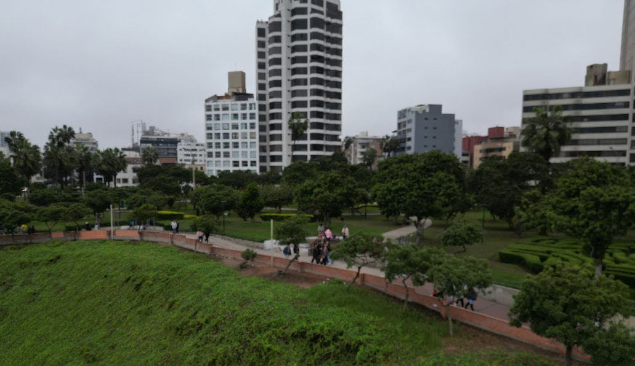
como el árbol que aguarda su otoño

Slide 28
hay, hermanos, muchísimo que hacer

Slide 29
un hombre pasa con un pan al hombro

Slide 30
Dios mío, estoy llorando el ser

Slide 31
Miro el dolor del hambriento
y veo que su hambre anda
tan lejos de mi sufrimiento

Slide 32
que de quedarme ayuno
hasta morir

Slide 33
saldría siempre
de mi tumba una brizna
de yerba al menos

Slide 34
Lo mismo el enamorado.

Slide 35
¡Qué sangre la suya más engendrada,

Slide 36
sin fuente
ni consumo!

Slide 37
Yo creía hasta ahora que todas las cosas del universo eran, inevitablemente,

Slide 38
padres o hijos.

Slide 39
el polvo de amor del que estamos hechos

Slide 40
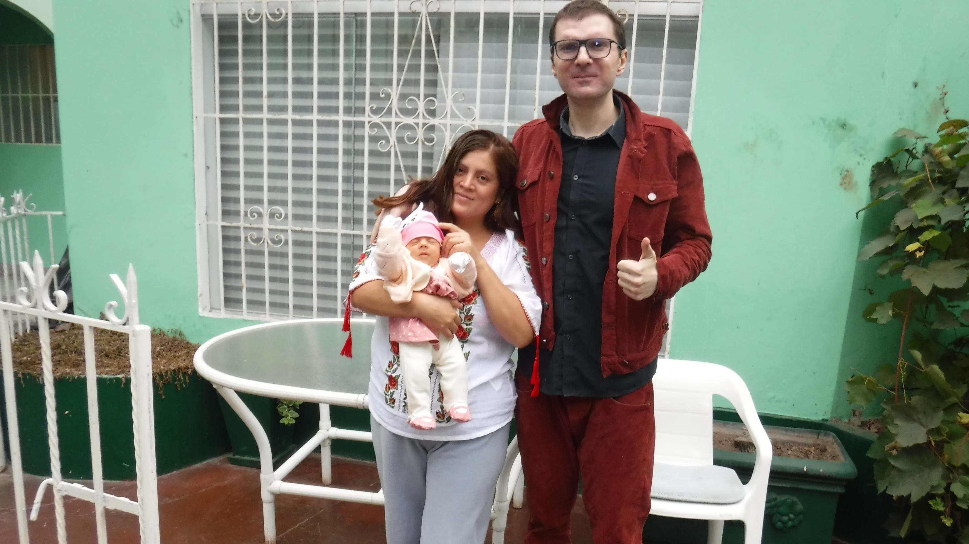
Amada, en esta noche tú te has crucificado
sobre
los dos maderos curvados
de mi beso.

Slide 41
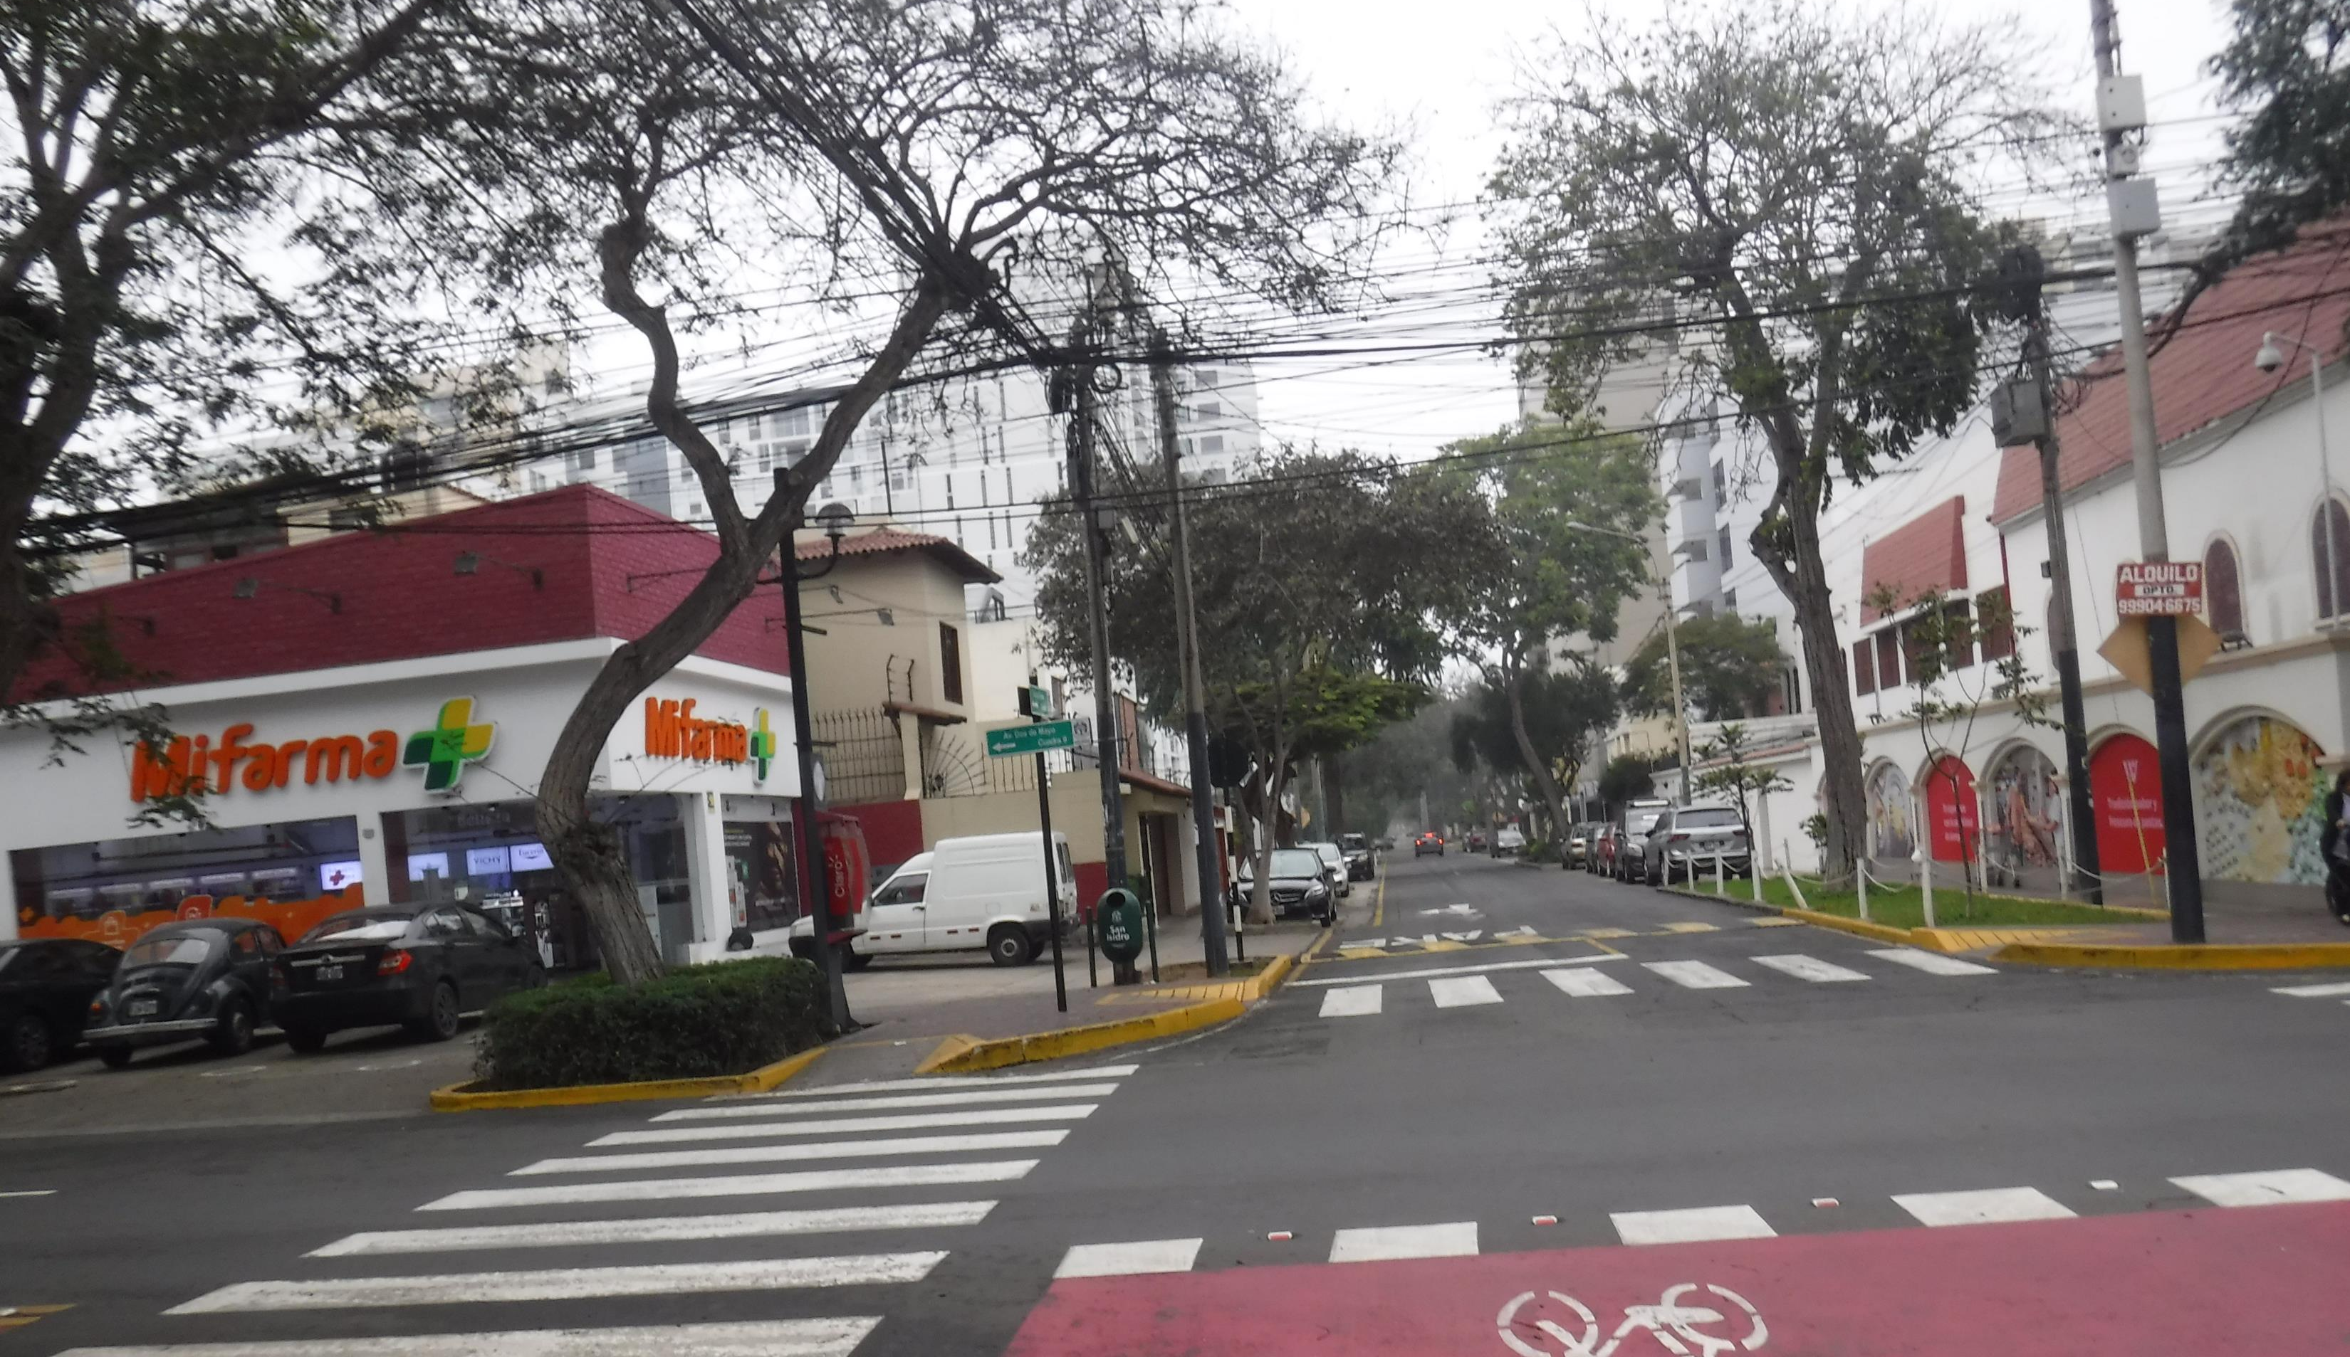
falta espalda para anochecer,

Slide 42
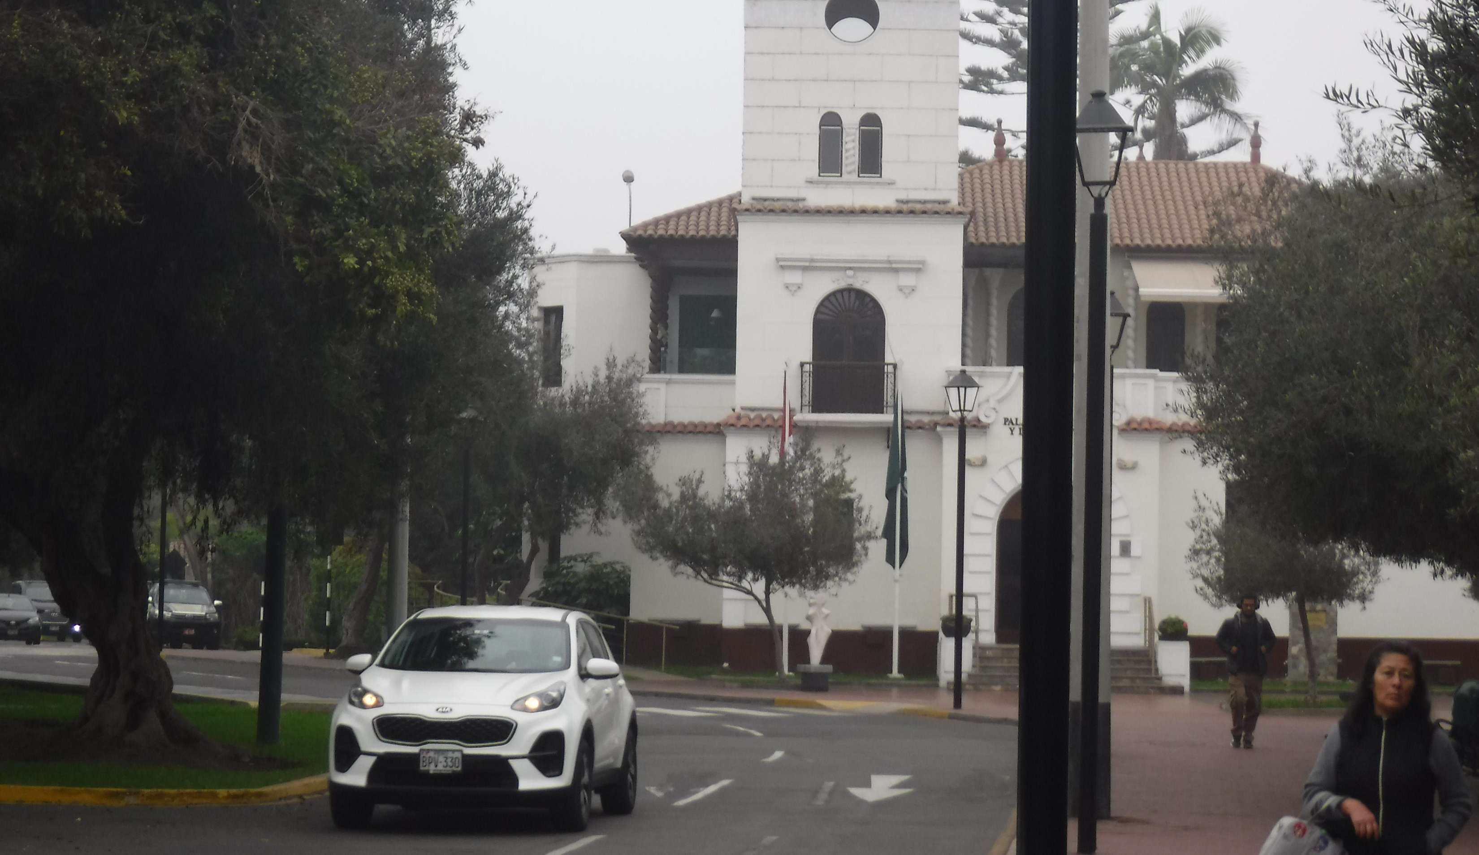
tanto como le sobra pecho
para amanecer

Slide 43
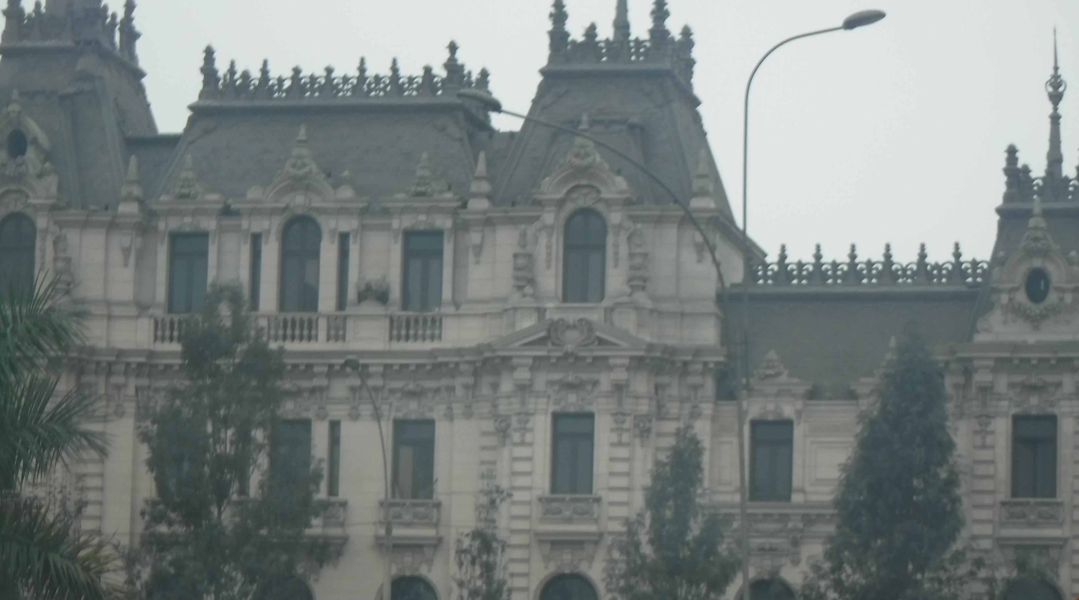
y si lo pusiesen en la estancia
oscura,

Slide 44
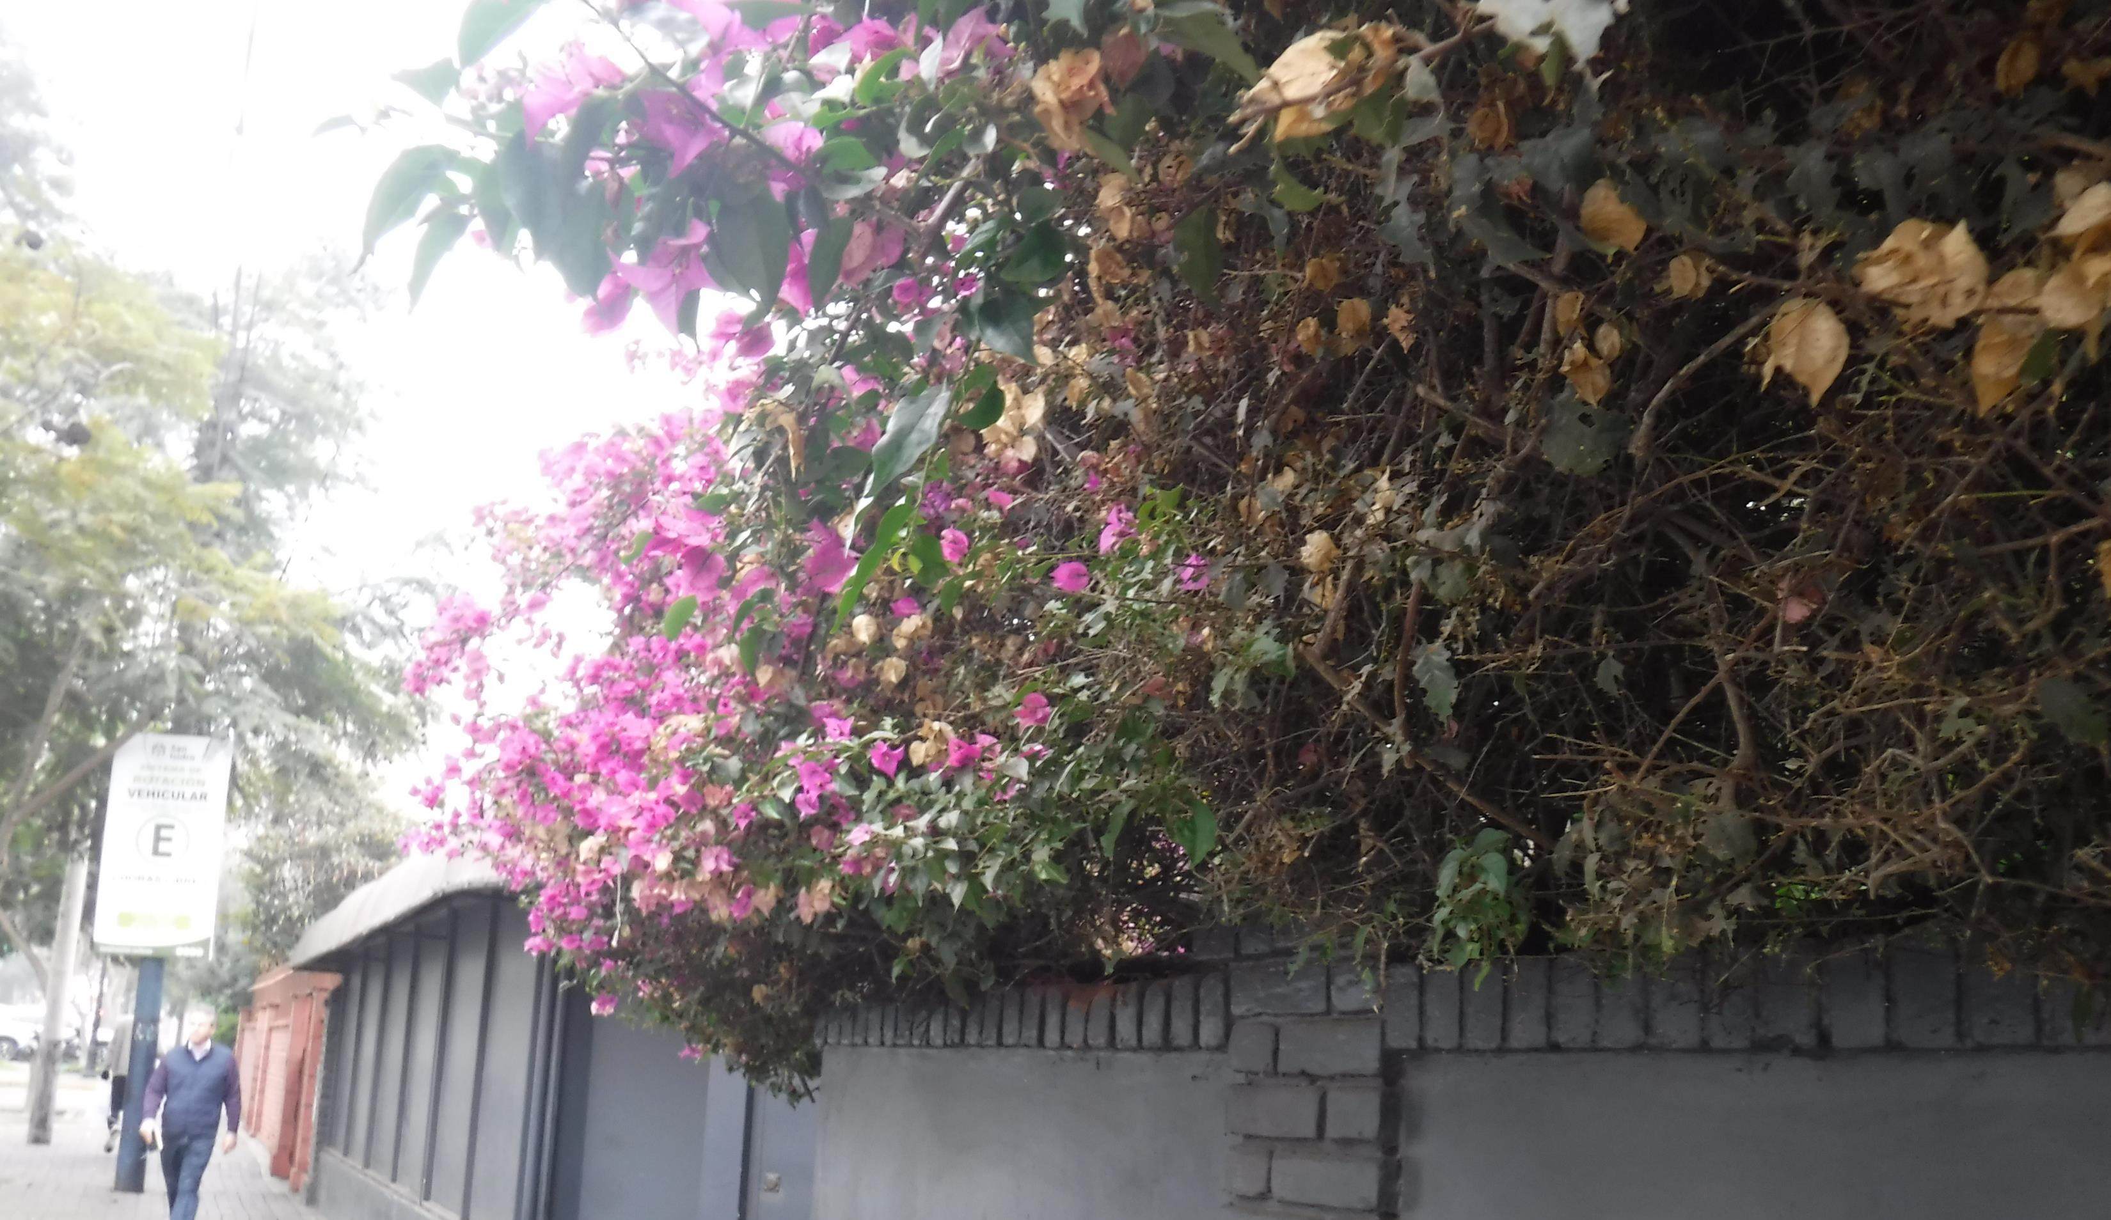
no daría luz

Slide 45
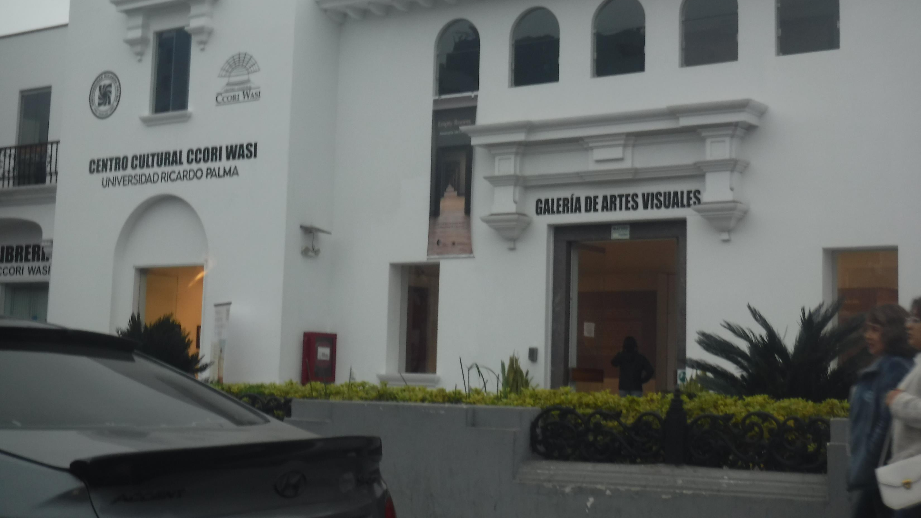
y si lo pusiesen en una estancia luminosa

Slide 46
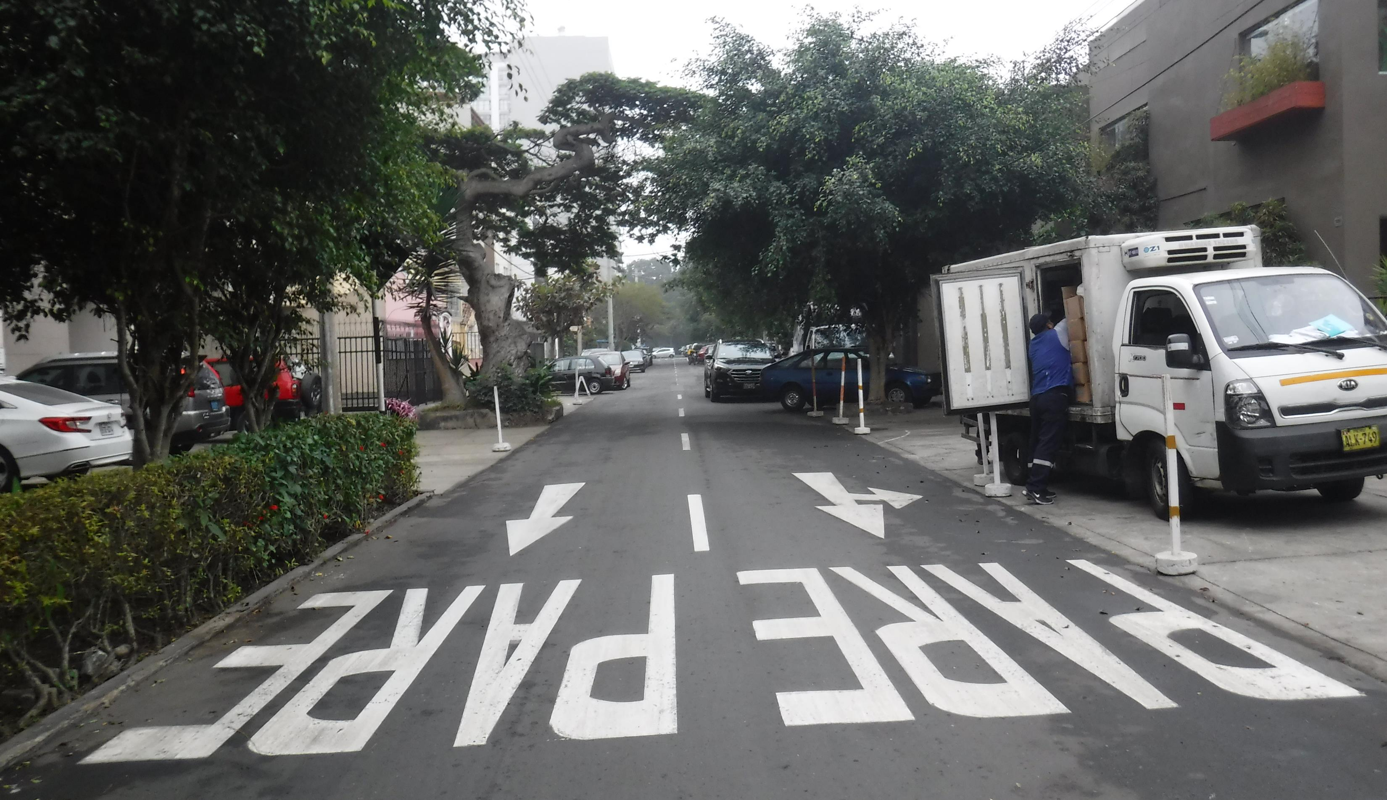
no echaría sombra

Slide 47
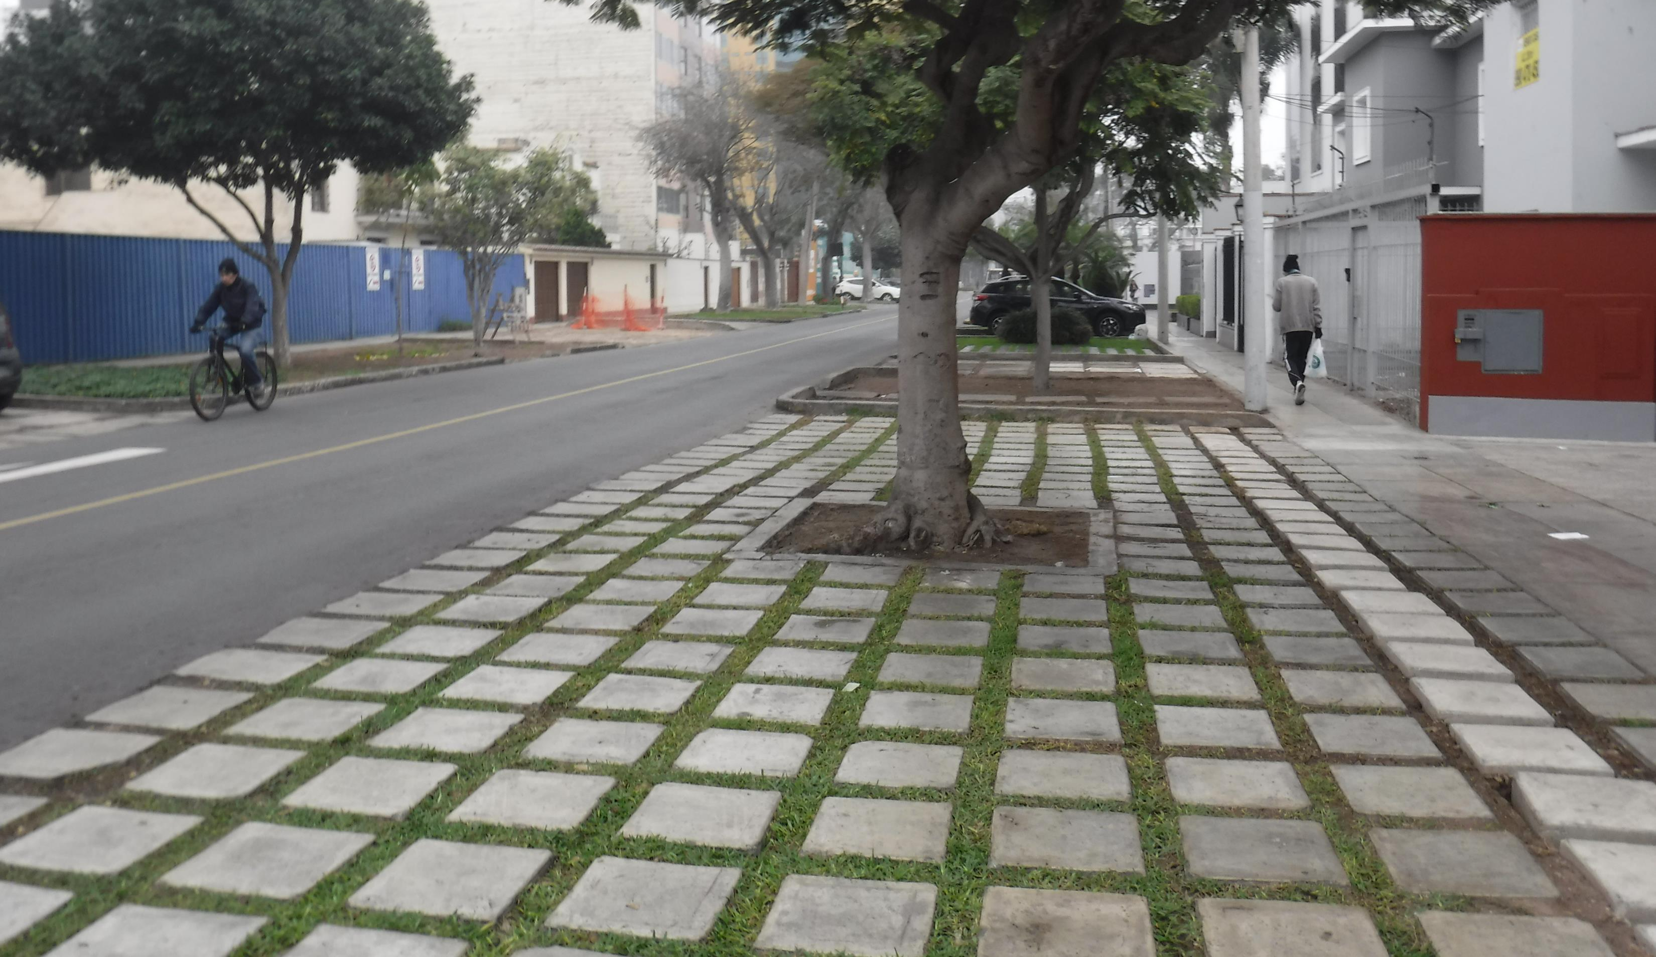
Hoy no haré nada.

Slide 48
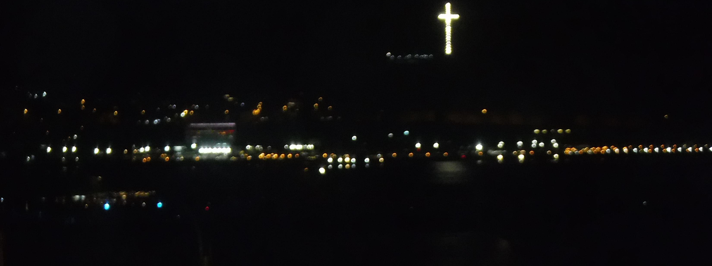
No sé sino esperar,
postrado,
bajo el gran pie celeste.

Slide 49
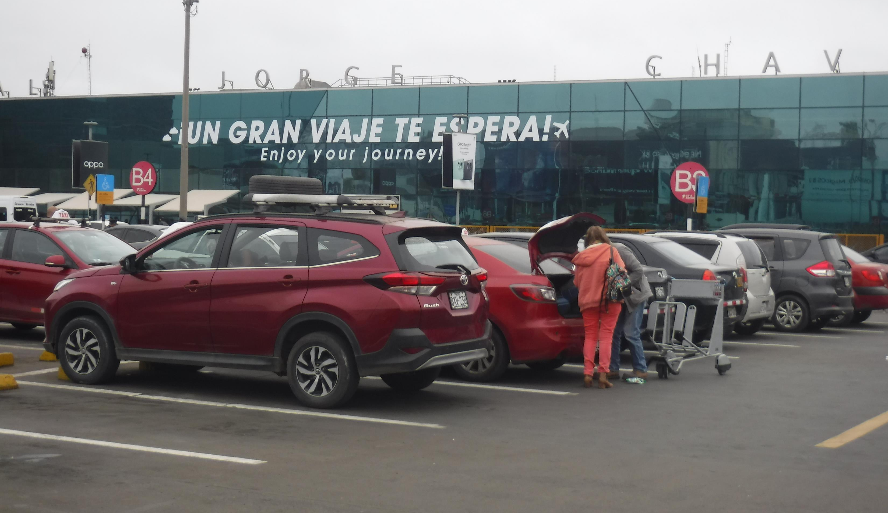
suceda lo
que suceda

Slide 50
Quiero escribir, pero me sale espuma.

Slide 51
TÍTULOS DE LOS POEMAS DE CÉSAR VALLEJO DE LOS CUALES SE HAN EXTRAÍDO VERSOS
37 Voy a hablar de la esperanza
38 Voy a hablar de la esperanza
39 La Violencia de las Horas
40 El Poeta a su Amada
41 Voy a hablar de la esperanza
42 Voy a hablar de la esperanza
43 Voy a hablar de la esperanza
44 Voy a hablar de la esperanza
45 Voy a hablar de la esperanza
46 Voy a hablar de la esperanza
47 Traspié entre Dos Estrellas
48 Traspié entre Dos Estrellas
49 Voy a hablar de la esperanza
50 Canto Negro
5 Tengo Miedo
6 Piedra Negra sobre una Piedra Blanca
7 Yuntas
8 Trilce
9 Trilce
10 Heces
11 Considerando en Frío
12 Agape
13 Voy a hablar de la esperanza
14 Intensidad y Altura
15 Intensidad y Altura
16 El Pan Nuestro
17 El Buen Sentido
18 Idilio Muerto
19 A mi Hermano Miguel
20 Voy a hablar de la esperanza
21 Telúrica y Magnética
22 Voy a hablar de la esperanza
23 Voy a hablar de la esperanza
24 El Hombre
25 Voy a hablar de la esperanza
26 Voy a hablar de la esperanza
27 Idilio Muerto
28 Aurora
29 Un Hombre Pasa con un Pan al Hombro
30 Dios
31 Voy a hablar de la esperanza
32 Voy a hablar de la esperanza
33 Voy a hablar de la esperanza
34 Voy a hablar de la esperanza
35 Voy a hablar de la esperanza
36 Voy a hablar de la esperanza

Slide 52
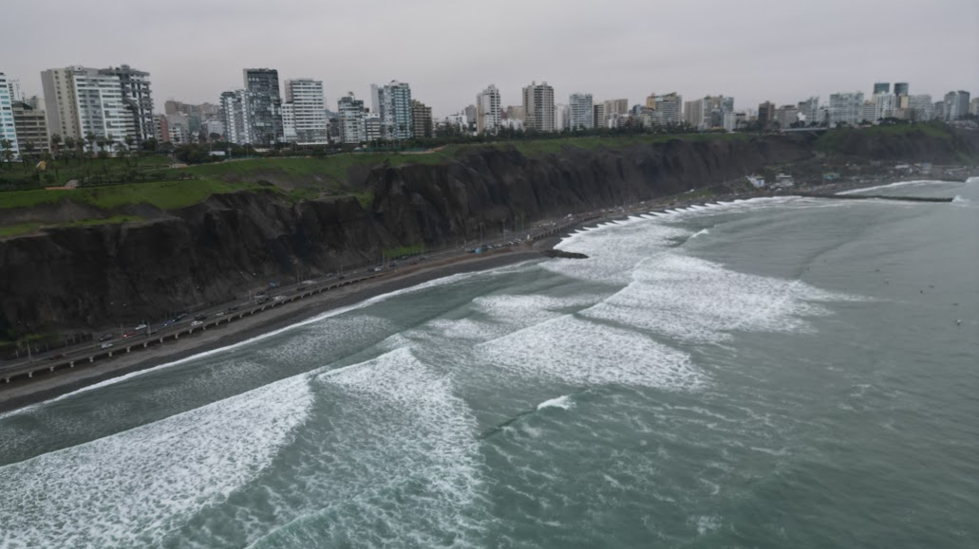
El presente álbum contiene fotografías de Perú, especialmente de la capital Lima, capturadas en el verano de 2024, cuando visité el espectacular país sudamericano con motivo de una conferencia científica sobre temas neutrosóficos y plitogénicos, pero también para ver a mi sobrina Briana por primera vez.

